Slide 1
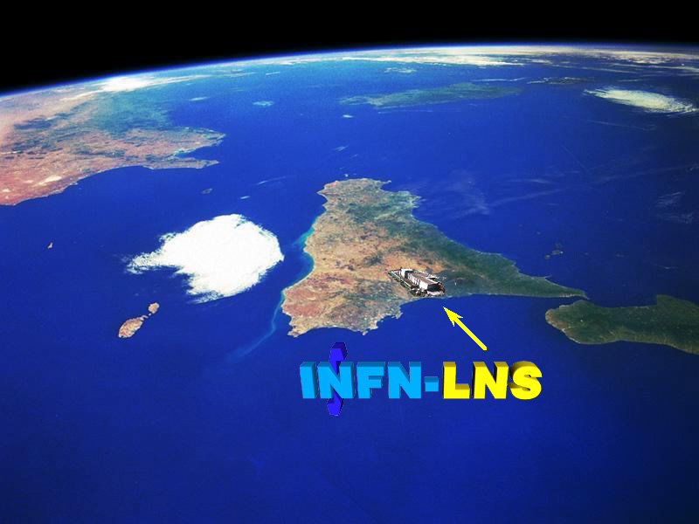
Divisione Ricerca dei LNS

Slide 2
Servizi della Divisione Ricerca (24.10% FTE)
Servizio Utenti
3 Reparti:
Apparati sperimentali;
Elettronica e rivelatori;
Tecniche chimico fisiche
Totali FTE= 8.30
Servizio Calcolo e Reti
2 Reparti:
Reti e trasmissione dati;
Acquisizione dati;
Totali FTE= 3.20
Servizio
Infrastrutture marine
2 Reparti:
Gestione e Manutenzione
Sviluppo Tecnologie mar.
Totali FTE= 10.30
Servizio Informazione Scientifica:
Divulgazione scientifica;
Biblioteca cartacea ed informatica;
Eventi scientifici ed altro...
Totali FTE= 2.0

Slide 3
Servizio Utenti (D. Santonocito Ricercatore)
Reparto Gestione e Manutenzione Apparati
È composto dal responsabile (Nello Salomone CT) e due tecnici (D. Rizzo e F. Costanzo);
Uno dei tecnici partecipa alla conduzione delle macchine acceleratrici;
Assistenza agli utenti in misura;
Assistenza alla preparazione degli esperimenti;
Manutenzione degli apparati sperimentali, in particolare dei sistemi di pompaggio e dei sistemi meccanici di movimentazione;
Assistenza ai gruppi di ricerca dei LNS.

Slide 4
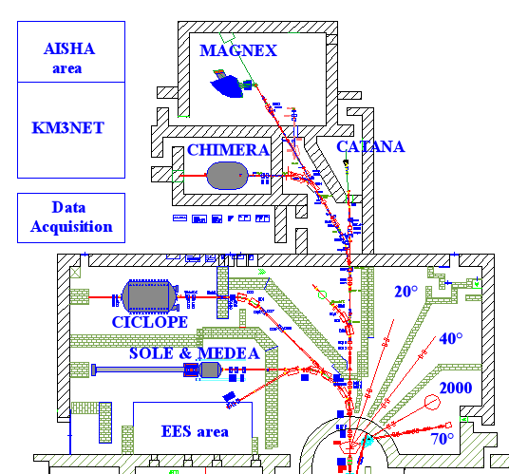
AISHA
AREA
KM3NET
AREA
Data handling
Magnex + Chimera

Slide 5
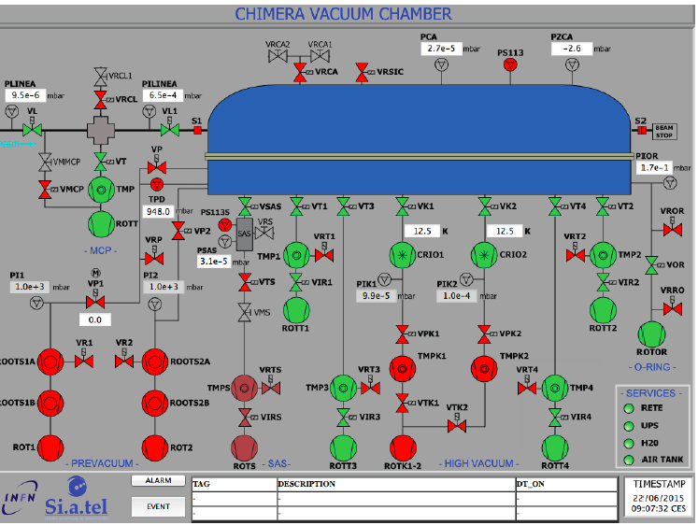

Slide 6
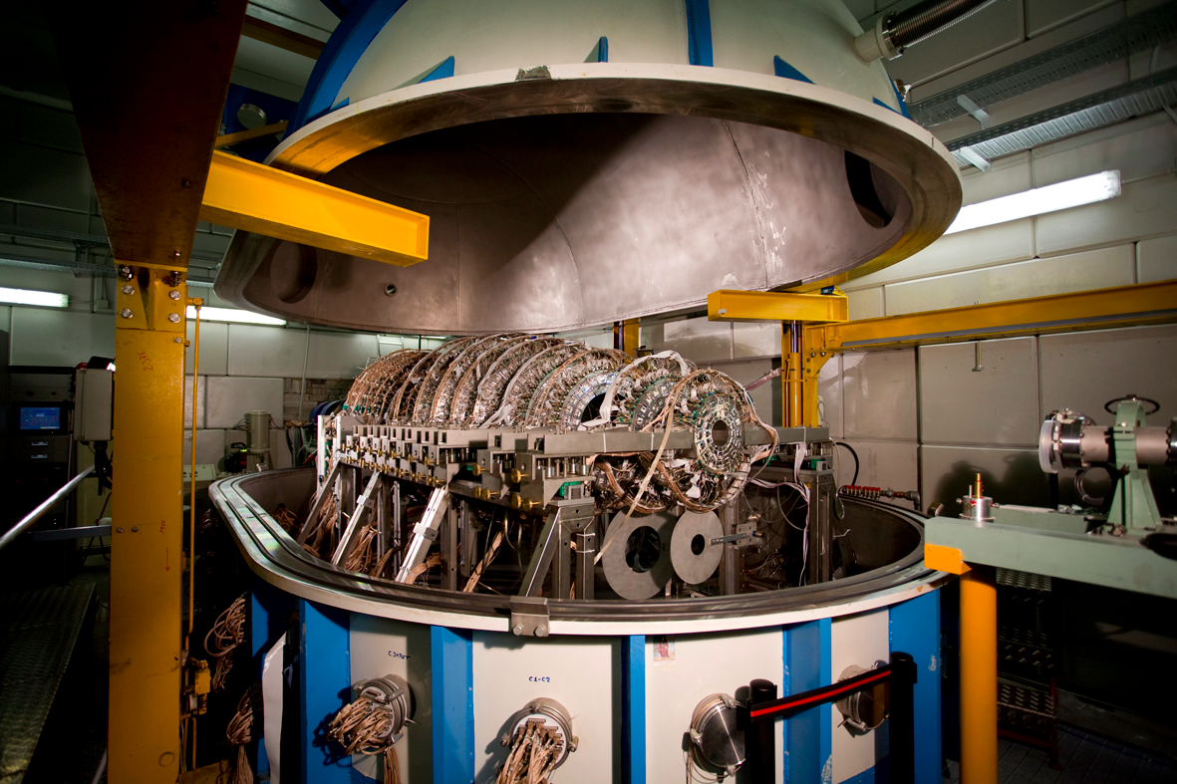
Riparazione sistema olio dinamico di blocco del coperchio della camera sperimentale;
Sostituita testina da vuoto Full Range PCA, riparata, testata e rimontata;
Test di tenuta da vuoto di 4 flange DN 160 ISO K con nuovi connettori e controllo con cercafughe;
Controllo sistema di raffreddamento pompe da vuoto e pulizia flussostati;
Verifica allineamenti;
Assistenza al gruppo di lavoro per la preparazione dei turni di misura;
Test da vuoto e manutenzione ordinaria del sistema di controllo automatico del vuoto e delle relative pompe (cambio olio rotative, filtri, ecc.).
CHIMERA (Charged Heavy Ion Mass and Energy Resolving Array). È un multi rivelatore 4 π con 1192 crristalli di CsI(Tl) accoppiati ad altrettanti rivelatori al silicio per la misura del ΔE

Slide 7
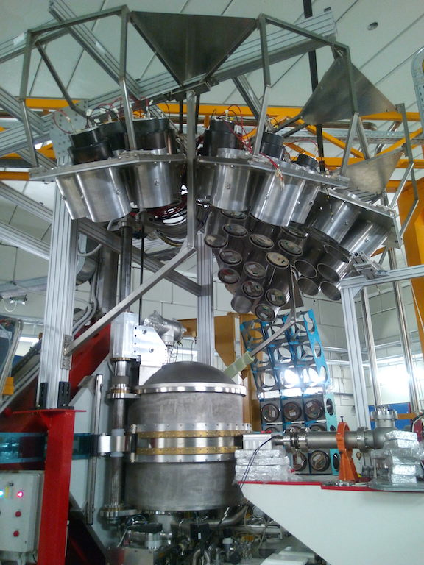
Sala MAGNEX, con rivelatori per Neutroni dell’apparato EDEN, supporto progettato dal reparto “Progettazione Meccanica” della divisione Acceleratori, su specifiche elaborate dal reparto.
In collaborazione con altro reparto della divisione Acceleratori, è stata automatizzata la movimentazione dello spettrometro.
Pareti della camera di scattering ricostruite in alluminio e modificato il sistema di apertura della camera.
Sistema da vuoto migliorato e potenziato.

Slide 8
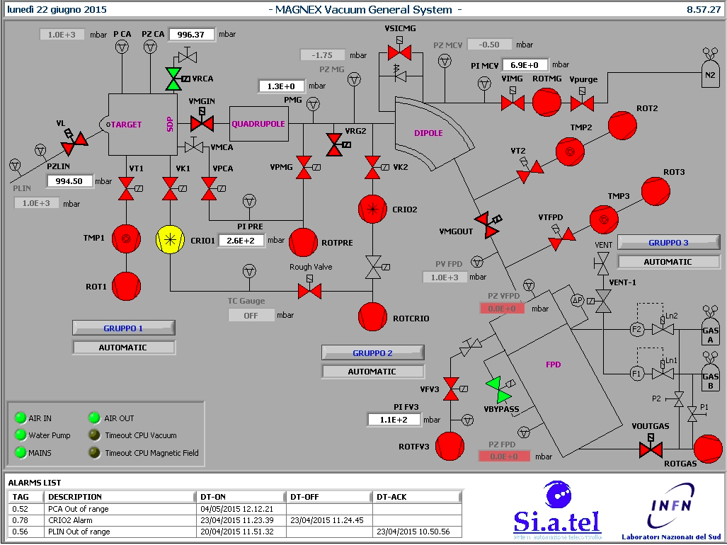

Slide 9
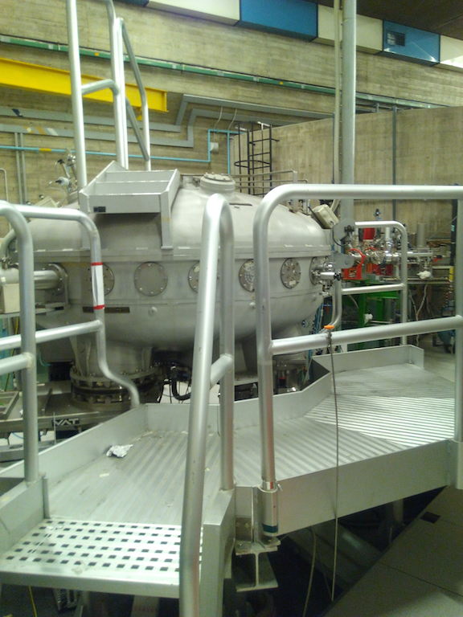
Camera di scattering CT2000 costruita nel 1989 si trova sulla linea di fascio ex Tandem 60°. Ha goduto negli anni di un interesse sempre crescente da parte dei ricercatori ed in particolar modo degli Astrofisici Nucleari.
Negli ultimi due anni
il reparto ha ricostruito il sistema da vuoto e delle relative sicurezze ed ha definito il progetto di automazione dell’impianto da vuoto.

Slide 10
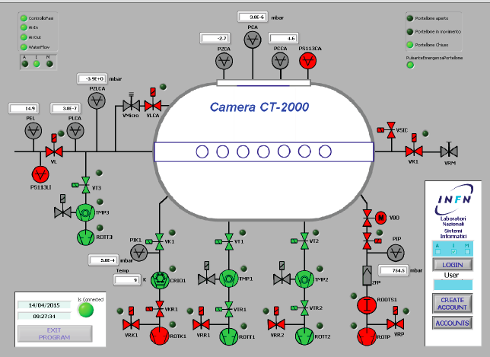
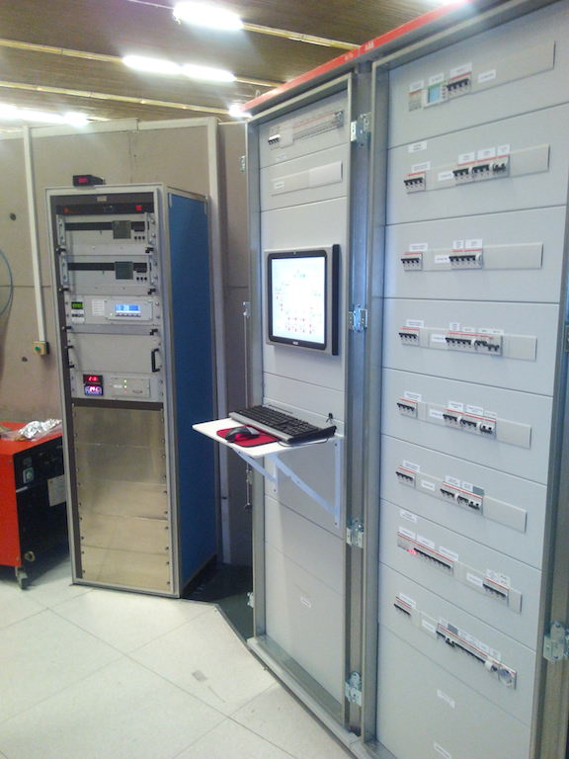
Rinnovato impianto di controllo del vuoto della camera 2000, eseguito in collaborazione con il reparto “Sistemi Informatici” della divisione Acceleratori

Slide 11
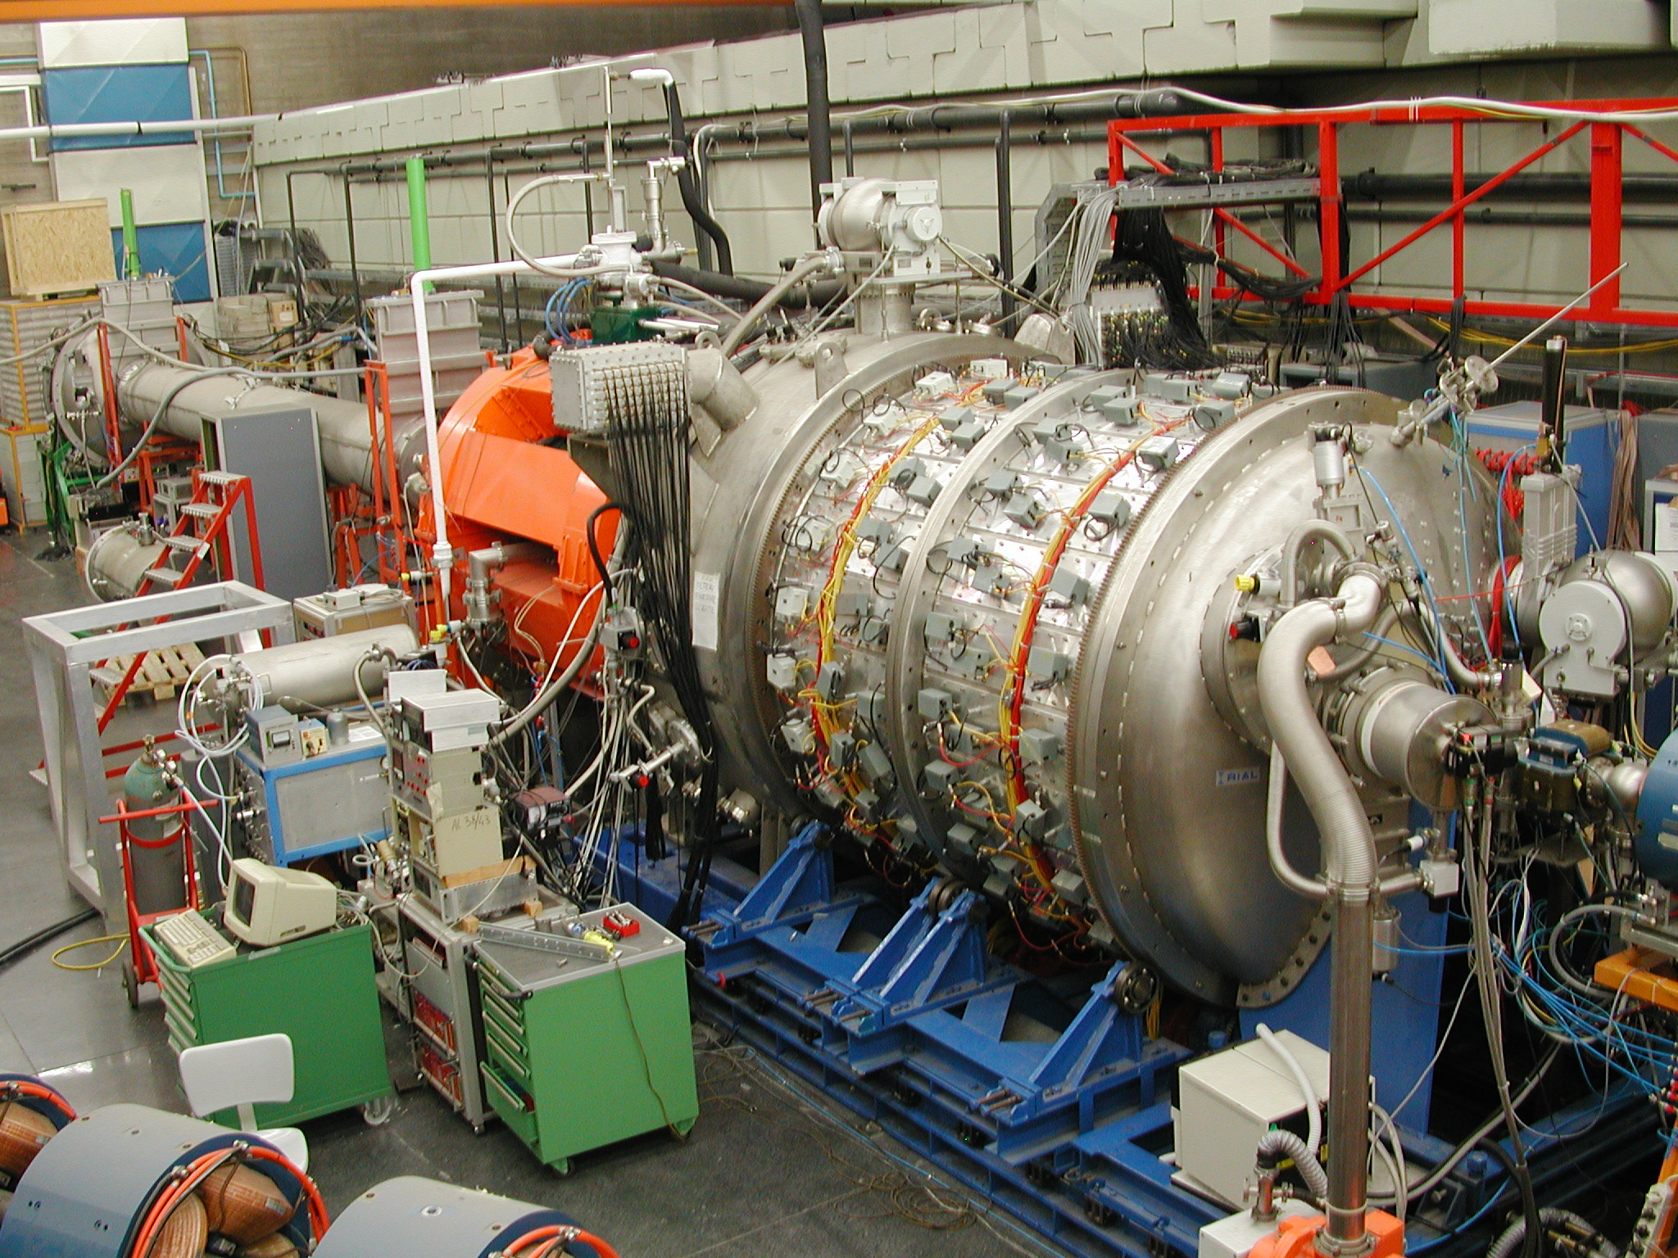
Multirivelatore MEDEA, costituito da oltre 300 rivelatori di BaF ed accoppiato con Solenoide superconduttore SOLE e rivelatore MACISTE.
Sala Medea
Negli ultimi due anni sono stati smontati i rivelatori di MultiCS, i motori di movimentazione, rimozione delle guide e del circuito di raffreddamento dei rivelatori, del supporto meccanico e delle flange con connettori e pulizia finale della camera.
Sono stati effettuati dei test di tenuta da vuoto sulla camera MEDEA che è stata recentemente oggetto di smontaggio di tutte le flange. Sono stati inseriti nuovi fototubi a 12 dinodi!

Slide 12
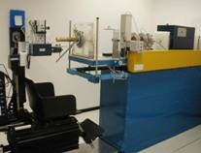
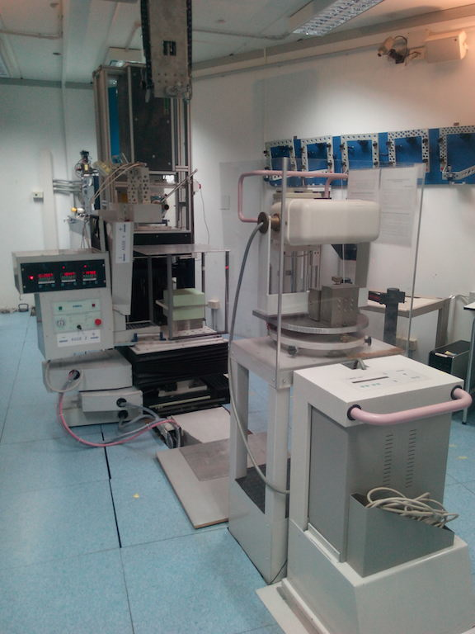
Sala di trattamento dei tumori oculari: CATANA
Allineamenti ottici degli elementi per il trattamento dei pazienti;
Preformazione di finestre in Kapton da 50 micron, per irraggiamenti in aria;
Gestione e manutenzione pompe da vuoto;
Attività per la linea a 0°:
Progettazione e montaggio di un sistema di allineamento e sostegno per il collimatore di uscita in aria;
Progettazione, realizzazione e montaggio di strutture per i gruppi in turno misure (Maprad, Piramide, IMT ecc.);
Inserimento di un apparato sperimentale della Dr.ssa C. Nociforo (GSI) con rivelatori per l’esperimento Irsidia;
Nuova “finestra di irraggiamento in Kapton” da 50 micron;
Manutenzione pompe da vuoto.

Slide 13
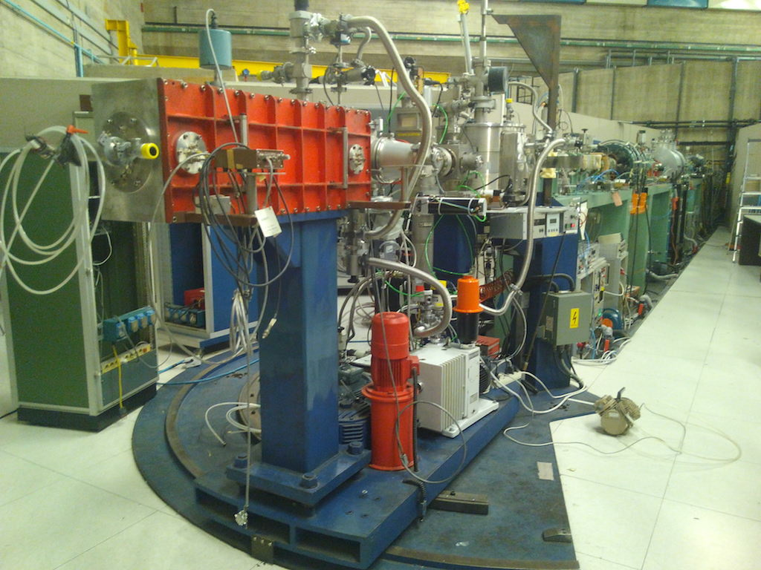
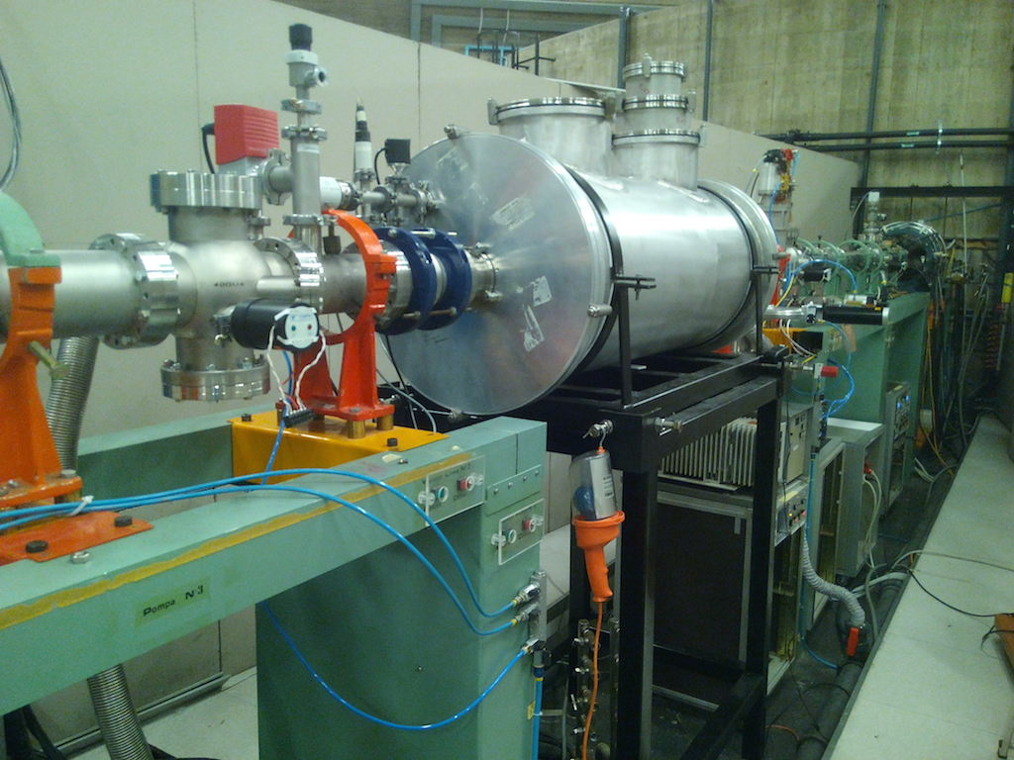
Costruzione della nuova Linea Medicale per ELI (Praga):
Elimed.
Camera sliding seal per esperimenti di fisica nucleare
Elimed è montata nella parte iniziale della linea Tandem 40°. Ciò ha richiesto modifiche alla linea. E’ stato realizzato un nuovo sistema di pompaggio e di controllo delle procedure da vuoto, verificato l’allineamento, realizzata una flangia con una finestra in Kapton da 50 micron.

Slide 14
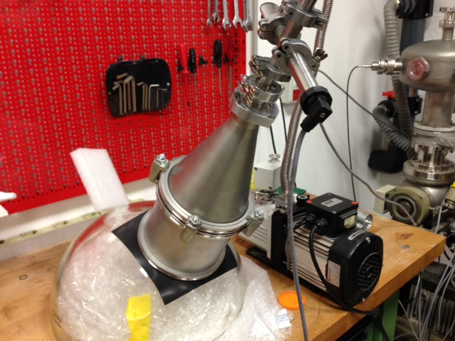
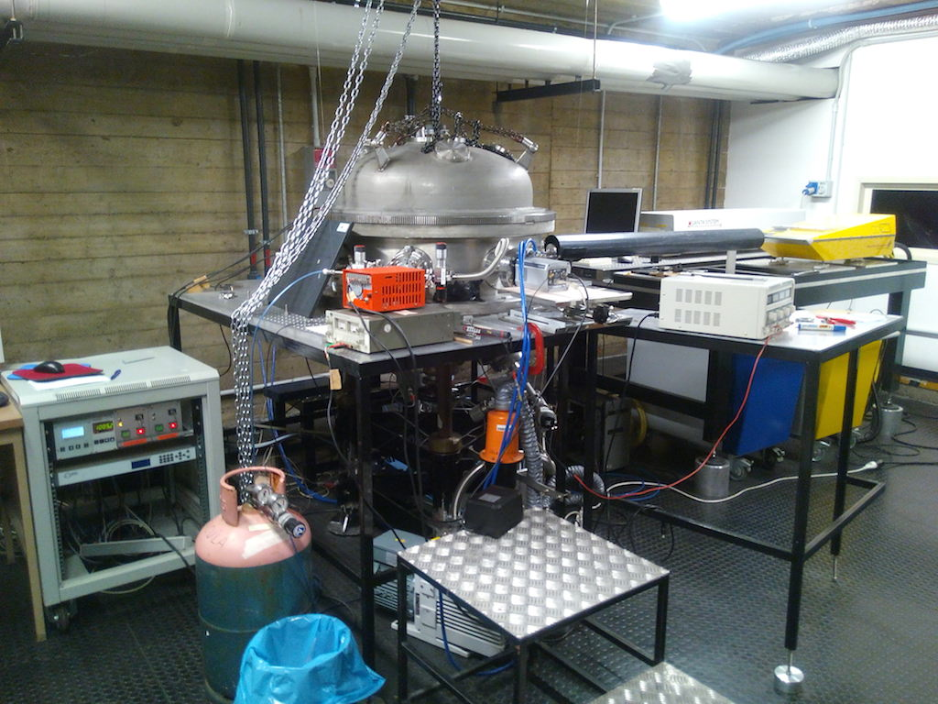
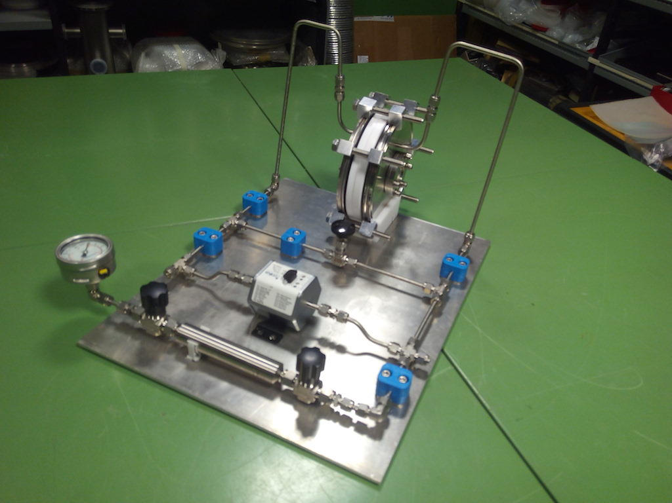
Dispositivo per verifica tenuta di pressione dei passanti per le fibre ottiche delle bentosfere di KM3NET
Laboratorio LASER.
sperimentazione di fisica nucleare all’interno dei plasmi generati nell’interazione laser-materia. Nuovo coperchio della camera per la rilevazione di neutroni. Movimentazione del porta target, sistema di allineamento dei laser, e impianto da vuoto progettato e realizzato dal reparto.
Dispositivo controllo flusso di idrogeno per realizzare bersagli gassosi per lo studio delle fusioni nucleari in un plasma da laser. Attività di g-resist e ELI-NP

Slide 15
Servizio Utenti (D. Santonocito Ricercatore)
Reparto Tecniche Chimico Fisiche :
È composto dal responsabile (Melo Marchetta CT) e da un tecnico (E. Costa, coach LNS football club), Marchetta partecipa anche alla conduzione degli acceleratori.
Realizza film sottili sia per gli esperimenti da eseguire ai LNS (Carbonio,Tantalio, Polietilene deuterato, Boro naturale ed isotopico, Oro, Alluminio, Stagno Litio fluoruro, Tungsteno ossido, Calcio, Tellurio, Nichel, Melammina, Bario fluoruro, Germanio)
Sia per gli esperimenti svolti in altri laboratori quali Legnaro, TAMU, Astana, Napoli, CNR di Pisa, Bucharest, Praga, CERN, Frascati Enea, ENEA Facility ABC, IPPLM Varsavia, HIL Varsavia, ISIS Inghilterra RAL, Osaka.

Slide 16
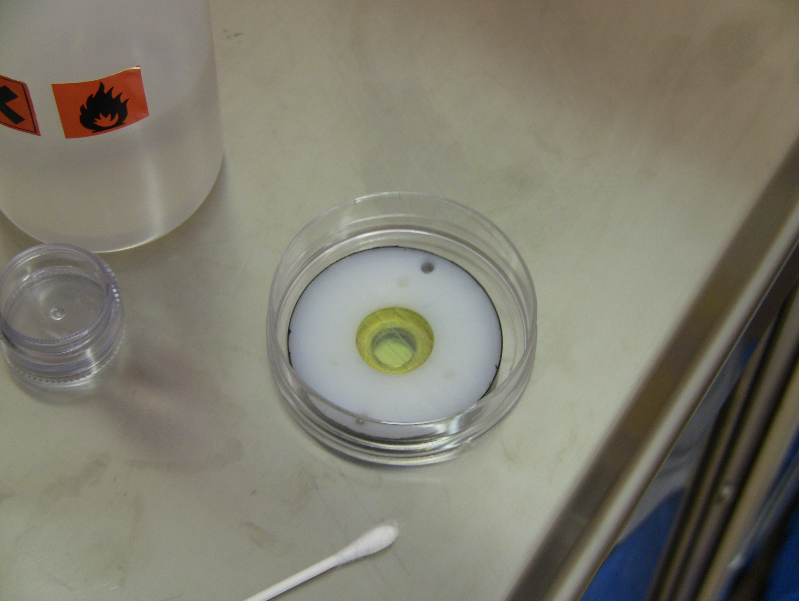
Sorgente di Polonio-210
Reparto
Tecniche Chimico Fisiche
Inoltre
Assicura la produzione degli stripper di carbonio per il tandem
i “coni” per le SORGENTI;
Supporta il Laboratorio LANDIS (Analisi non Distruttive per indagine sui beni culturali) per il quale è stata realizzata la sorgente di Po-210;
Realizza sorgenti di tarature
Notes:
officina: (B. Trovato) la cellula dentro cui avviene la reazione redox che porta alla deposizione del Po sull'Ag; il supporto che conterrà la sorgente e che va applicato al rivelatore; anello in Mylar che diventerà la base della sorgente e lo schermo in Nichel per evitare al rivelatore gli X secondari; in Lab Tec. Ch.Fisiche: foglio di Kapton di spessore 2.5-3 um per sigillare la sorg. (Ag + Po su anello di Mylar); evaporazione dell'Ag su anello in Mylar; griglia in nylon, inglobata nel supporto contenente la sorg., quale protezione da eventuali accidentali intrusioni; preparazione delle soluzioni e dell' occorrente per il processo che avverrà in cellula naturalmente in glove box lab.

Slide 17
Servizio Utenti (D. Santonocito Ricercatore)
Reparto Elettronica e Rivelatori :
È composto dal responsabile (Claudio Calì) e da due tecnici (P. Litrico e G. Passaro).

Slide 18
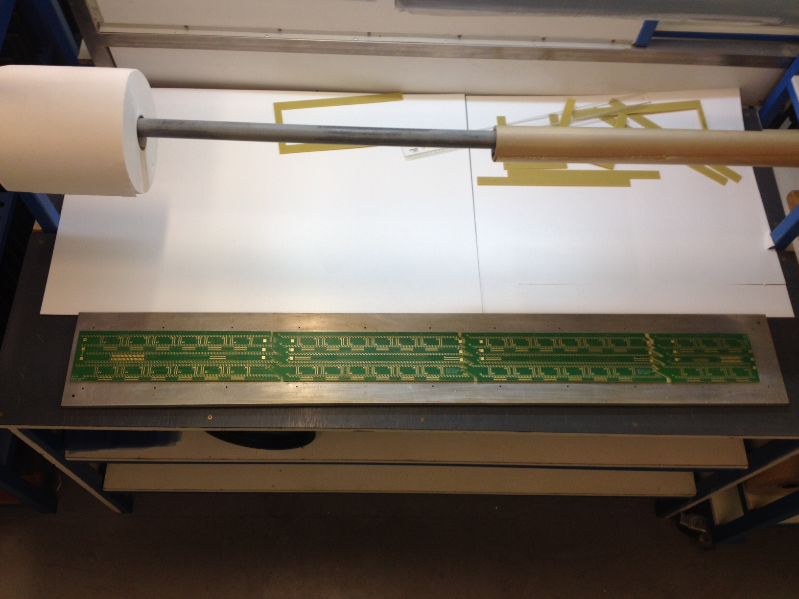
Nuovo anodo per rivelatore di piano focale MAGNEX
Iniziato a fine 2013 è in fase di completamento.
Obiettivi miglioramento dei segnali della parte relativa al tracciamento e al DE del rivelatore adoperando una nuova geometria dei “pad” ed i nuovi pre-amplificatori multi-via (gassiplex).
Realizzazione tramite CAD del disegno del nuovo anodo in base alle nuove richieste tecniche.
Realizzazione della geometria definitiva e del relativo schema elettrico. La realizzazione del circuito stampato realizzato su 10 strati è piuttosto complessa per le dimensioni dell’oggetto da realizzare pari a circa 130 x 11 cm².
Nel corso del secondo semestre 2014 è stata definita la fase progettuale del nuovo anodo, è stato effettuato l’ordine alla ditta CIBEL e la consegna è prevista a breve primo semestre del 2015).
È stata avviata la collaborazione con la ditta CAEN per lo studio dell’elettronica di interfaccia con il nuovo hardware di acquisizione dati e la definizione dei nuovi sistemi di interconnessione. È stato ottimizzato il firmware della FPGA (Field Programmable Gate Array) e il rapporto segnale/rumore dell’elettronica di interfacciamento. Lo studio dell’elettronica di interfacciamento, necessaria a convertire i segnali della nuova famiglia di GASSIPLEX a bordo del nuovo ANODO, in segnali idonei per i nuovi moduli di acquisizione dati è ancora in fase di definizione.

Slide 19
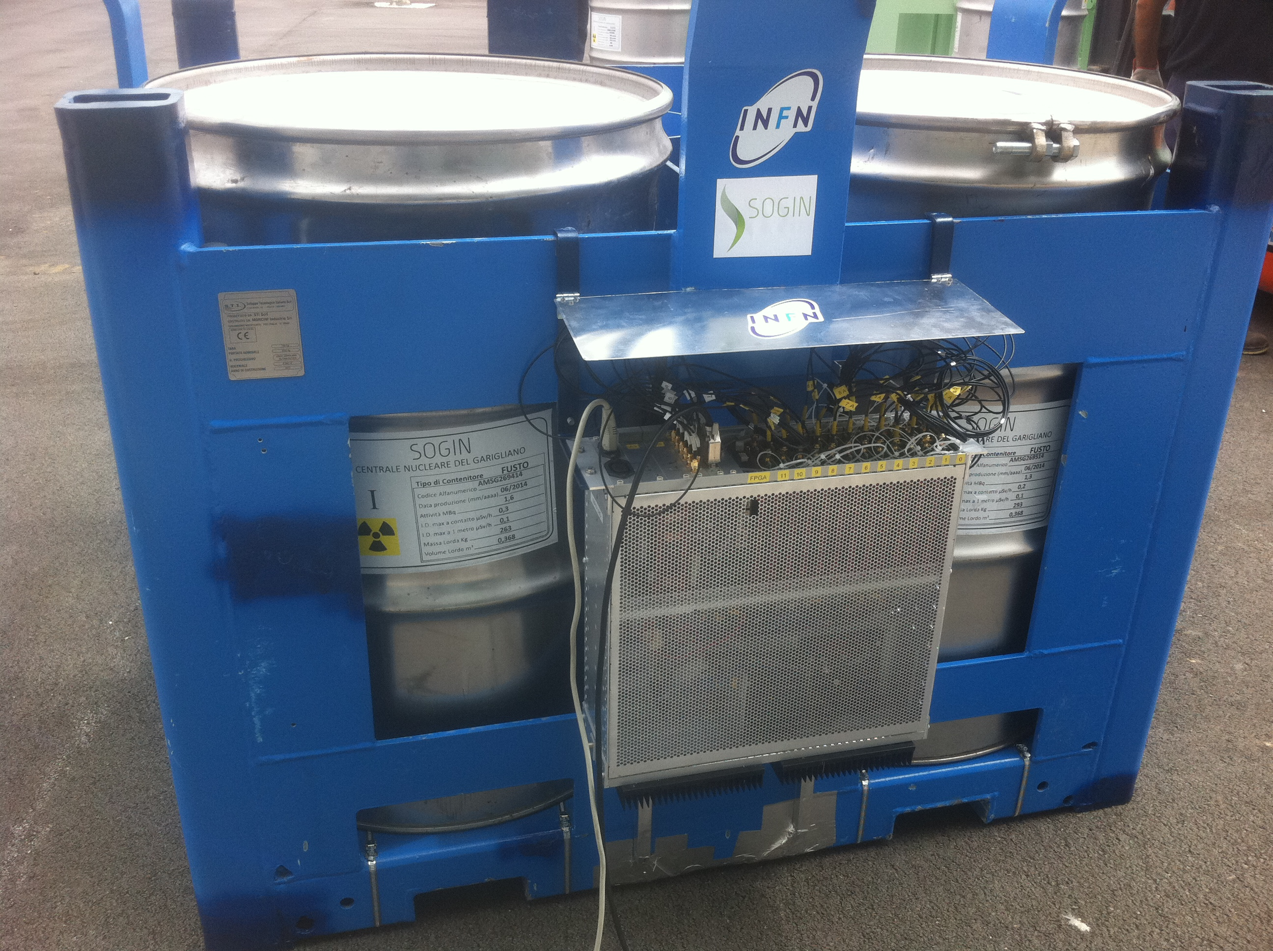
Attività per Esperimento DMNR (ultimi 3 anni):
Realizzazione di varie schede di elettronica che sono state via via ottimizzate;
produzione di un prototipo per l’amplificazione dei segnali provenienti dai SIPM e per effettuare la coincidenza tra coppie di SIPM montate agli estremi di fibre scintillanti;
Progetto di un sistema per la generazione digitale delle soglie basato su DAC I2C;
Progetto di un sistema a microcontrollore, con relativo firmware, per il controllo dei DAC.
Collaborazione con il gruppo di ricerca durante i primi test del sistema;
Progettazione, realizzazione e montaggio dei prodotti finali da utilizzare sul campo. In particolare la scheda “amplificatore-coincidenza” in formato EUROCARD e la scheda di controllo con a bordo microcontrollore ed FPGA.
Dopo vari test si è resa necessaria una nuova versione della scheda “amplificatore-coincidenza” che è stata realizzata in 40 esemplari che sono stati tarati e testati in collaborazione con i ricercatori del gruppo DMNR.

Slide 20
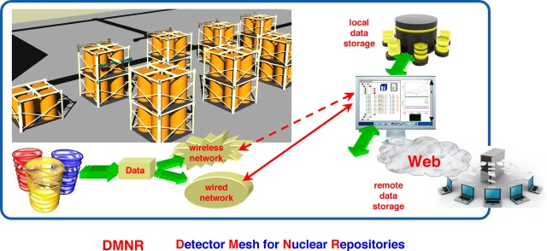
Attività per Esperimento DMNR (ultimi 3 anni):
È stato progettato e realizzato un bus custom per contenere le schede dell’apparato di monitoraggio scorie radioattive.
Modifiche su alimentatori commerciali per ottimizzare i problemi legati al “low noise powering”.
Progettazione dei traslatori LVDS – TTL per provare, mediante modulistica standard, le schede di “amplificatore-coincidenza”.
Ottimizzazione del firmware del microcontrollore e progettazione dei PCB di supporto ai rivelatori SIPM.
progettazione e realizzazione di 50 supporti per i rivelatori SIPM.

Slide 21
Attività per Multi Rivelatore CHIMERA:
Realizzazione di 20 attenuatori per adattare il range dinamico dei QDC alle dinamiche previste per i segnali dei rivelatori di Chimera.
attività in sala per coadiuvare i ricercatori nelle fasi di assemblaggio e cablaggio sul suddetto apparato sperimentale; cablaggio apparato Farcos e rifacimento di tutti i Flat Cable per le connessioni interno/esterno camera, usando nuove flange.
Riparazione di numerosi cavi di tipo SCI – Lemo. Realizzazione cavi LEMO ed SHV speciali per il collegamento di rivelatori a gas di tipo PPAC.
Realizzazione di scheda di interfaccia per il collegamento del rivelatore a strip, per tagging dei fasci di frammentazione, con i preamplificatori MESYTEC.
Manutenzione di componenti/moduli elettronica.
Attività per Multi Rivelatore MEDEA:
Realizzati 20 nuovi partitori per i fototubi a 12 dinodi che sono stati implementati nel rivelatore MEDEA a sostituzione di quelli a 10 dinodi per migliorare il guadagno e abbassare le soglie di rivelazione.
Modifica degli zoccoletti dei fototubi su cui è installata parte della circuitistica;
Effettuati dei test di rumore e stabilità sull’elettronica di acquisizione MEDEA;
Supporto nelle operazioni di debugging dell’apparato, allo scopo di riparare, sostituire o isolare le parti di elettronica ormai obsolete.

Slide 22
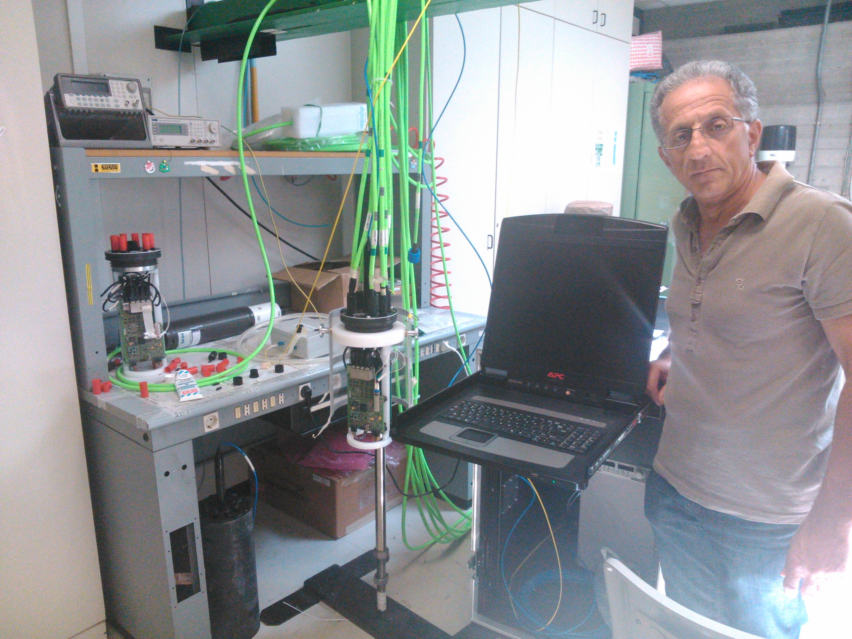
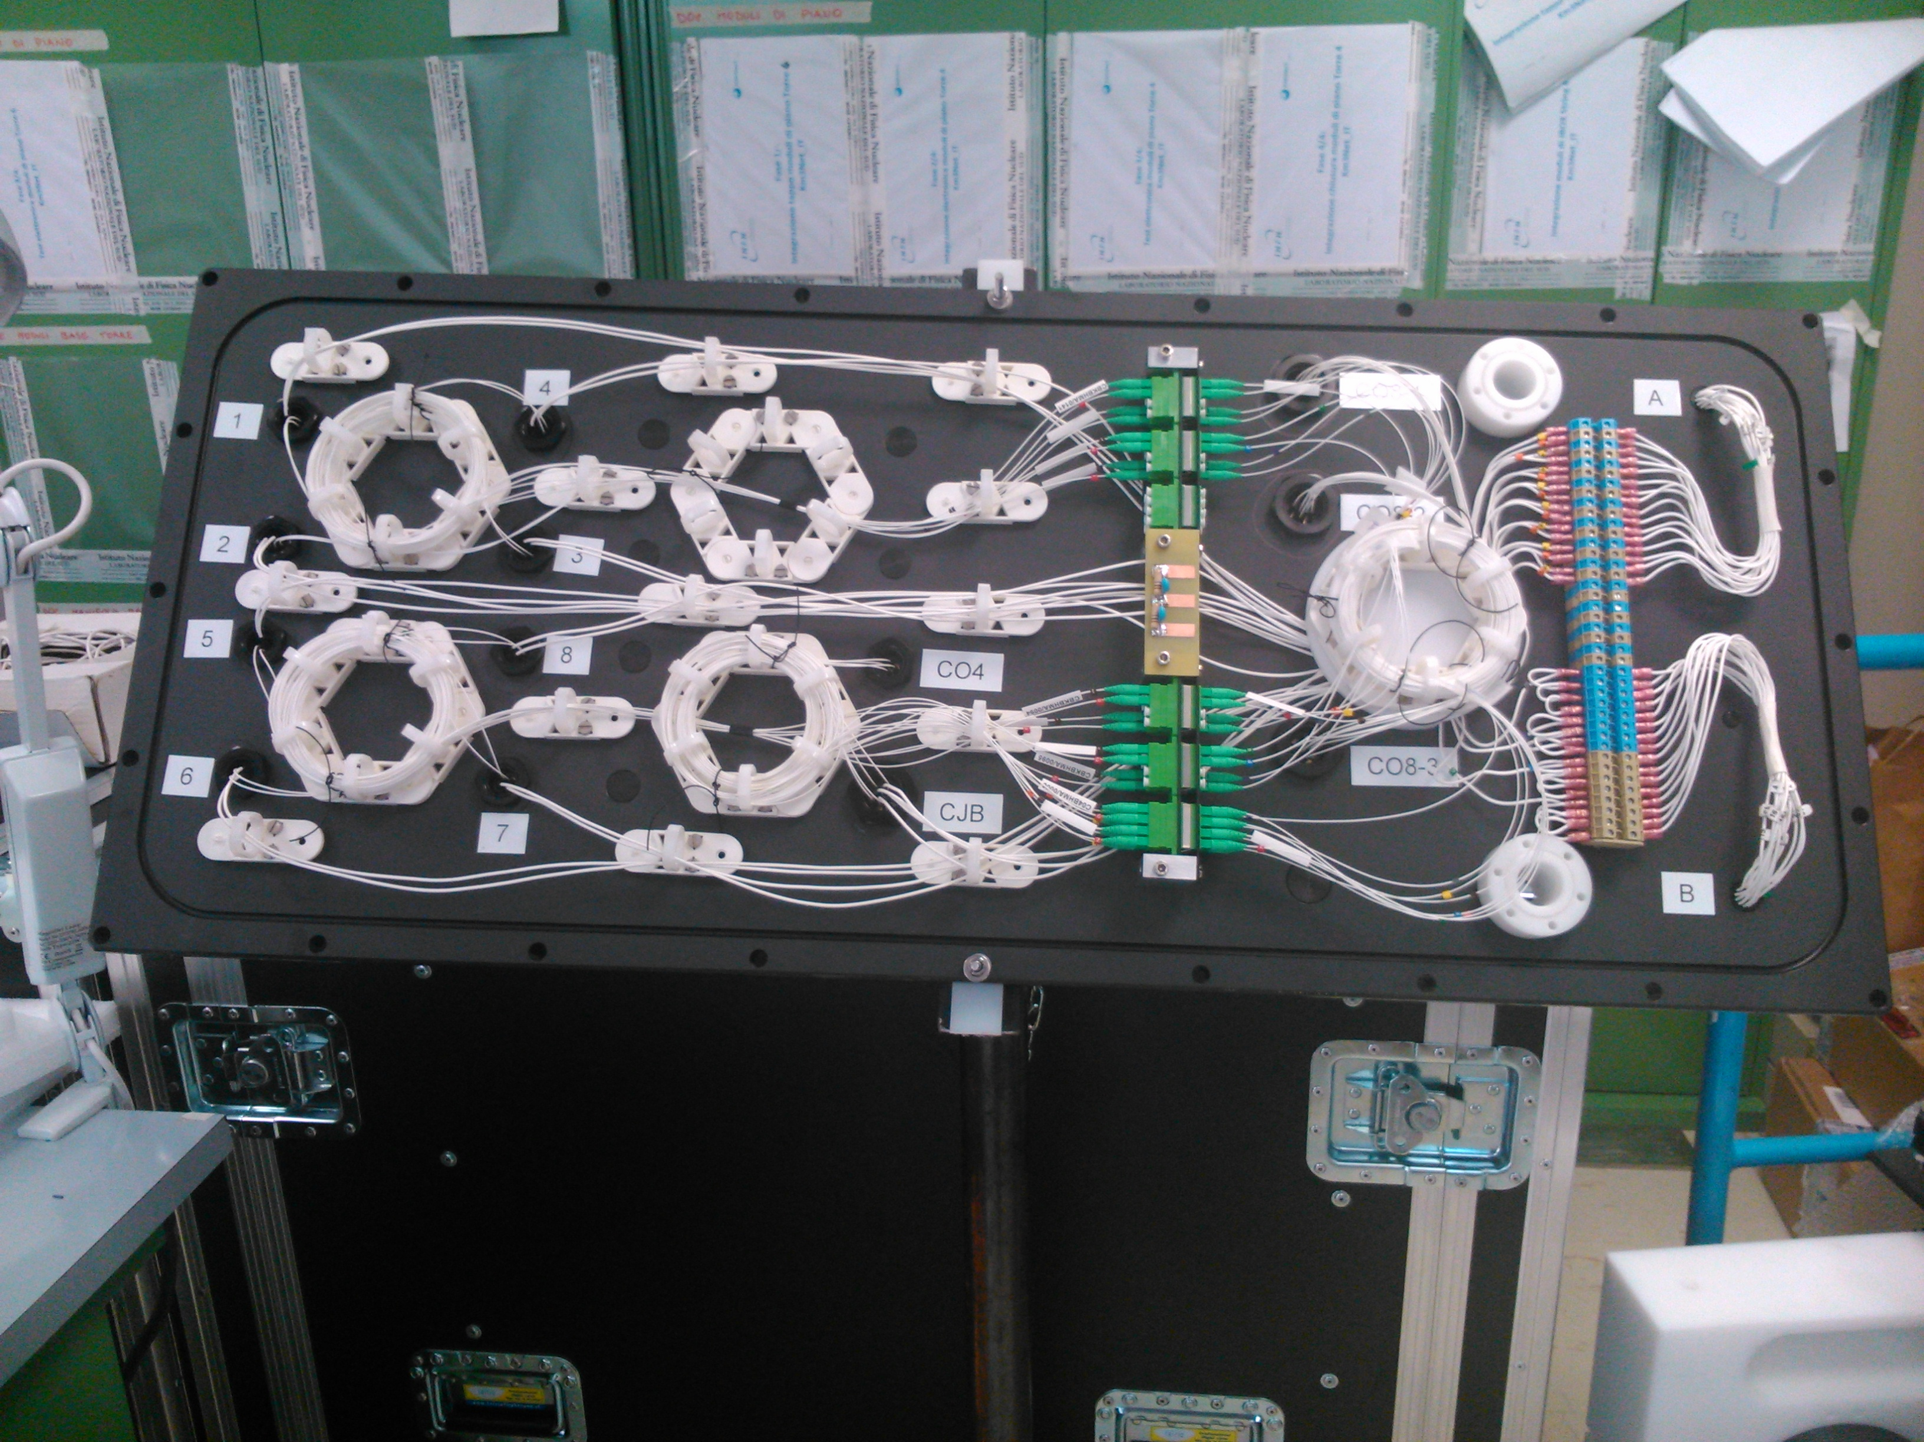
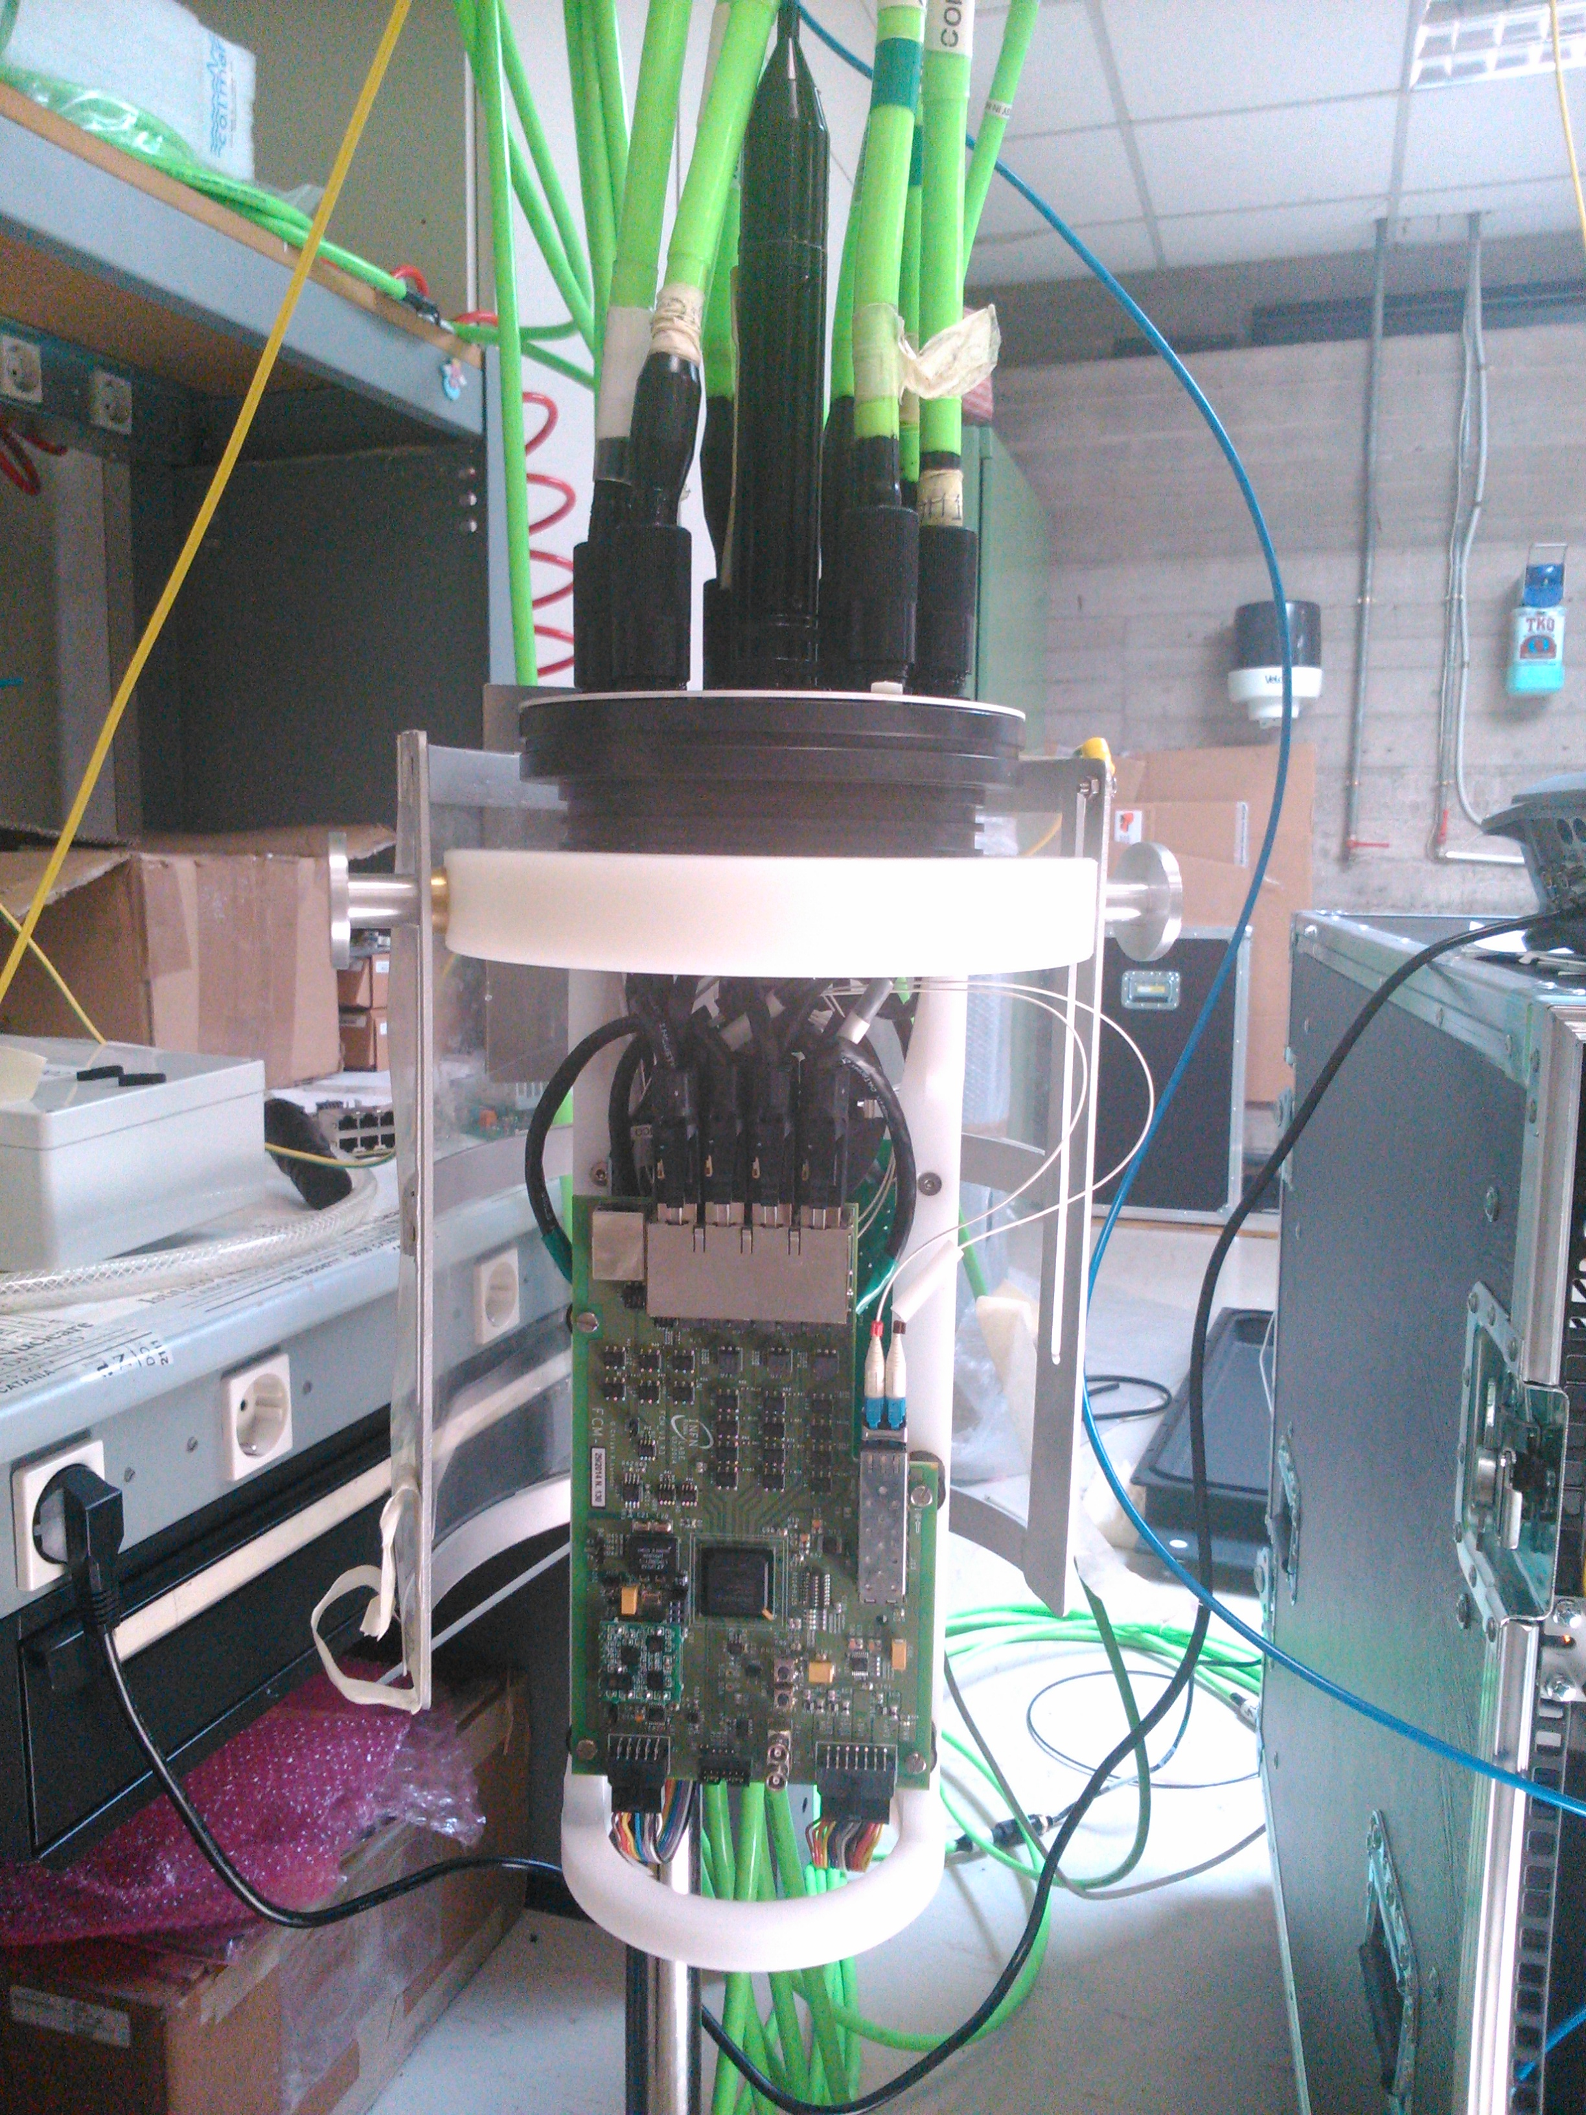
Attività per Km3NET Italia:
assemblaggio e test dell’elettronica delle torri nonché delle strutture ad esse associate quali: manifold di base torre; manifold junction box; etc…
Attività per ELIMED:
Realizzazione dei cablaggi per il controllo dei motori di movimentazione 4 quadrupoli a magneti permanenti posti dentro una camera a vuoto.
Cablaggi per l’interfacciamento verso l’esterno della camera.

Slide 23
Servizio Calcolo e Tecnologie informatiche
(C. Maiolino Ricercatrice)
Al servizio afferiscono tre tecnici a tempo indeterminato di elevata esperienza e per un breve periodo 1 giovane tecnico.
F. Ferrera, G. Barbagallo, G. Del Tevere (mister LNS football club)
Il servizio calcolo e tecnologie opera in sinergia con la CCR ( Commissione Calcolo e Reti)
Il responsabile del servizio è attualmente il rappresentante dei LNS in CCR
LA CCR ha come mandato di “Promuovere, coordinare e armonizzare le attività dell'INFN riguardanti il calcolo, includendo sia i servizi di supporto che il calcolo scientifico

Slide 24
In particolare la CCR assicura:
la gestione delle infrastrutture per il calcolo dell'INFN, presenti all'interno delle varie Strutture e distribuite su scala geografica;
La ricerca tecnologica condotta, a livello nazionale ed internazionale, tramite l'uso di detta infrastruttura;
la formazione, la divulgazione e la promozione delle competenze dell'INFN nel campo del calcolo scientifico.
Il servizio dei LNS scambia informazioni con i membri della CCR sia tramite mailing list, sia tramite riunioni telefoniche bisettimanali, sia tramite riunioni fisiche che avvengono periodicamente, sia partecipando ai workshop annuali organizzati dalla CCR.
Notes:
Il presidente della CCR è membro del recentemente costituito “Gruppo di coordinamento attività calcolo scientifico” , gruppo di indirizzo, a cui L’INFN ha affidato il compito di coordinare ed armonizzare le attività di calcolo dell’Istituto nell’ottica di costruire un’infrastruttura di calcolo condivisa in Italia.
Lo scambio di informazioni con i membri della CCR avviene sia tramite mailing list ove vengono veicolate le informazioni, sia tramite riunioni telefoniche bisettimanali, sia tramite riunioni di presenza che avvengono periodicamente. La commissione CCR organizza inoltre mediamente due workshop annuali che sono momenti fondamentali di apprendimento e di condivisione delle informazioni.

Slide 25
L’attività del servizio si articola come segue:
50% supporto utenti;
30% gestione e aggiornamento infrastruttura di calcolo e reti;
20% sviluppo di nuove tecnologie e progetti.
Il servizio verifica giornalmente lo stato delle macchine sui cui sono installati i principali servizi (mail, firewall, connessioni di rete….);
si documenta/aggiorna sulle nuove tecnologie per mantenere il centro di calcolo al più alto livello;
Assicura il supporto agli utenti;
Il supporto agli utenti assorbe circa il 25% del tempo totale dedicato agli utenti. Consiste spesso in problemi di help desk, ovvero risoluzione dei problemi dell’utente relativi all’utilizzo del computer e delle periferiche connesse.
Per ridurre questo carico di lavoro, il servizio sta realizzando un sito web nel quale gli utenti potranno trovare la soluzione ai loro problemi.

Slide 26
Per la soluzione di problemi tecnici più rilevanti, tipo storage di grossa mole di dati, o particolari richieste relative all’acquisizione dati dei LNS, si procede attraverso una fase progettuale, verificando le potenzialità dell’hardware e del software esistenti, per risolvere in modo ottimale il problema in oggetto. Nella fase di realizzazione, ove necessario il servizio procede anche all’acquisto dell’hardware e all’acquisizione delle tecniche specifiche per la gestione del nuovo hardware.
I progetti possono subire rallentamenti per vari motivi:
possono verificarsi, anzi si sono verificati, malfunzionamenti della rete dovuti a guasti di apparecchiature e/o attacchi di hacker che devono essere risolti nel minor tempo possibile;
problemi che si verificano in acquisizione dati, utilizzata dagli utenti dei fasci tandem e/o ciclotrone, e che hanno priorità maggiore rispetto all’esecuzione dei progetti;
problemi con l’espletamento delle pratiche burocratiche.

Slide 27
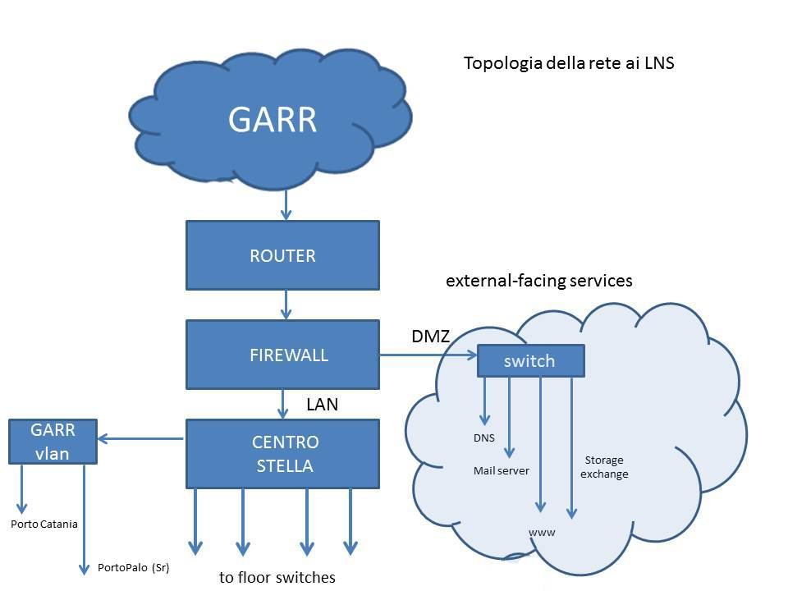

Slide 28
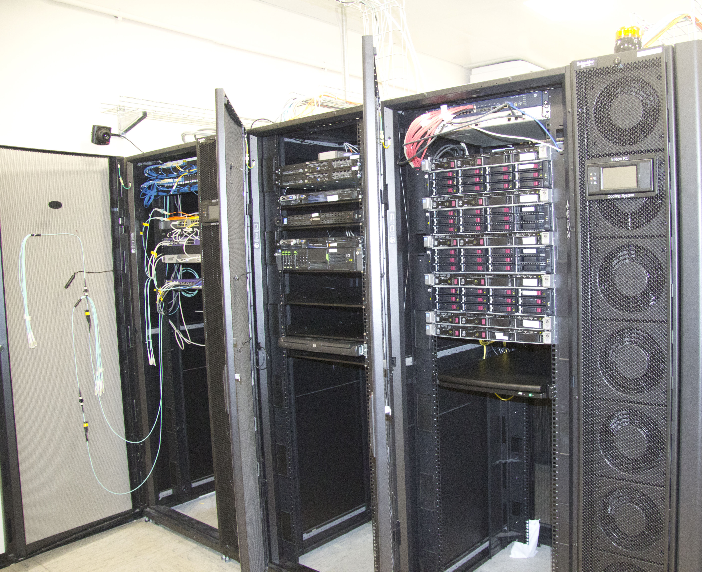
Nel 2014 è stato costruito il nuovo centro di calcolo, che è entrato in funzione quest’anno.

Slide 29
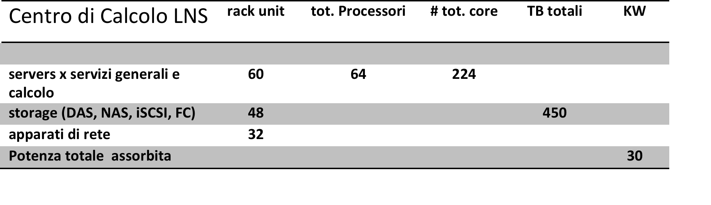
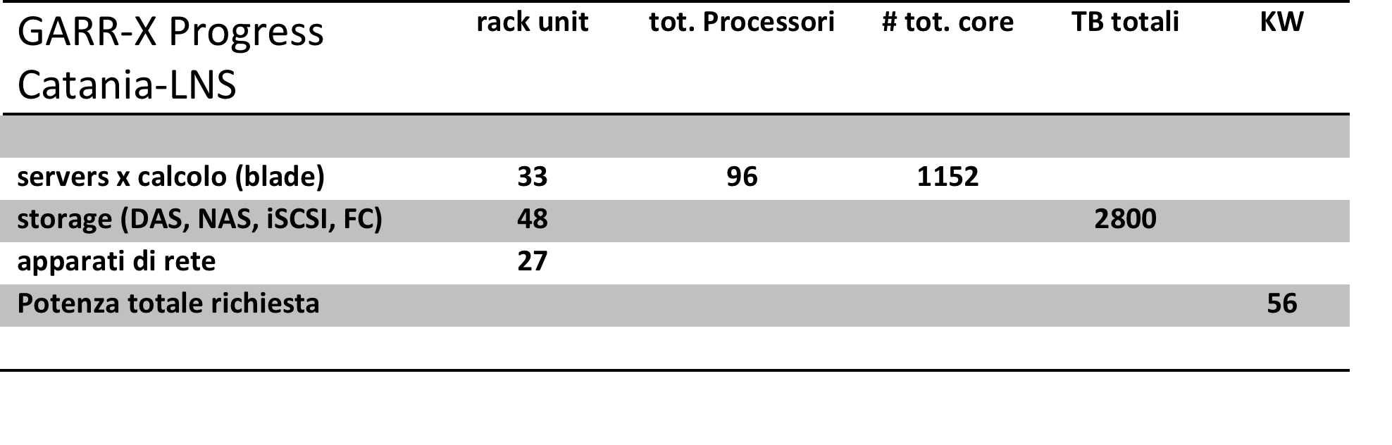

Slide 30
Servizio Infrastrutture Marine (Dr. A. Rovelli, Tecnologo)
È dotato di due reparti :
Gestione e Manutenzione infrastrutture sottomarine;
Sviluppo Tecnologie marine.
Fornisce assistenza e supporto all’utenza che utilizza le infrastrutture e le attrezzature marine dei LNS.
Garantisce, in collaborazione con la Divisione Tecnica, il funzionamento dei due laboratori situati nelle aree portuali di Catania e di Portopalo di Capo Passero (SR).
Al Servizio afferisce tutto il personale che svolge attività nei progetti che utilizzano le infrastrutture marine dei LNS: dipendenti a tempo indeterminato, determinato ed assegnisti con profilo di Tecnologo.
Il responsabile del Servizio coordina, in collaborazione con i responsabili dei vari progetti, anche attività di tirocinio universitario nel settore informatico e sistemistico su progetti collegati alle infrastrutture marine.

Slide 31
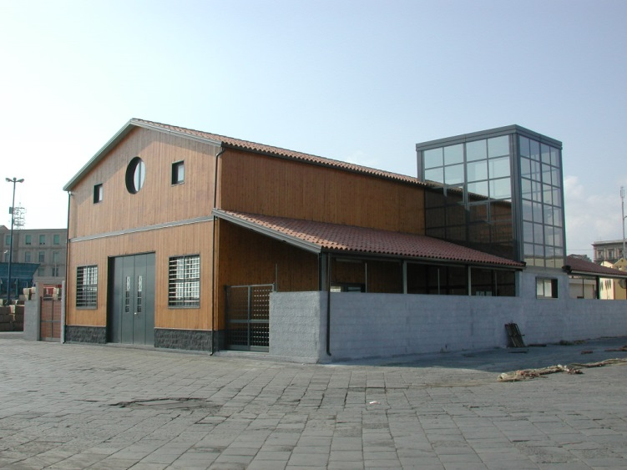
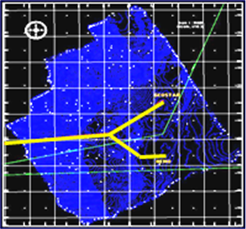
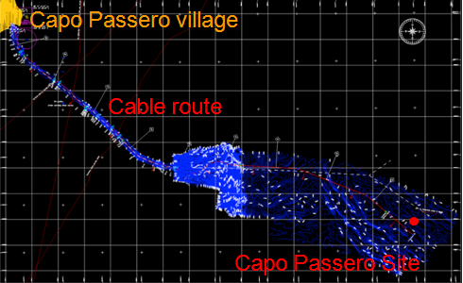
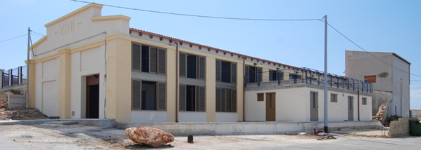
Il Laboratorio del porto di Catania e la mappa della infrastruttura sottomarina
Il Laboratorio di PortoPalo di Capo Passero (Sr) e la relativa mappa della infrastruttura sottomarina

Slide 32
Organico del Servizio
La dotazione organica attuale del Servizio è la seguente:
n. 7 Tecnologi
n. 3 Collaboratori Tecnici
I 3 tecnici afferenti al Servizio sono periti ed operatori meccanici e si occupano di progettazione, assemblaggi e lavorazioni di tipo meccanico.
I Tecnologi afferenti al Servizio hanno tutti la laurea in ingegneria con diverse specializzazioni:
meccanica
elettrotecnica
elettronica
informatica
automazione dei sistemi complessi

Slide 33
Tutto il personale afferente svolge attività nell’ambito del PON KM3NET-ITALIA e collabora in altri progetti nazionali ed europei che utilizzano le infrastrutture marine dei LNS. Più precisamente si occupano di progettazione, realizzazione e gestione di:
strutture meccaniche operanti a grandi profondità
sistemi di connessione di cavi elettro-ottici per grandi profondità
sistemi di generazione, trasporto e distribuzione di potenza elettrica in DC e AC
schede elettroniche per il controllo di apparati remoti
tecniche di trasmissione dati su fibra ottica a grandi distanze
firmware per la programmazione di schede basate su micro-controllori
software per la gestione di apparati remoti
reti locali per trasmissione dati
sistemi di analisi e storage dei dati
gestione remota di moderni centri di calcolo

Slide 34
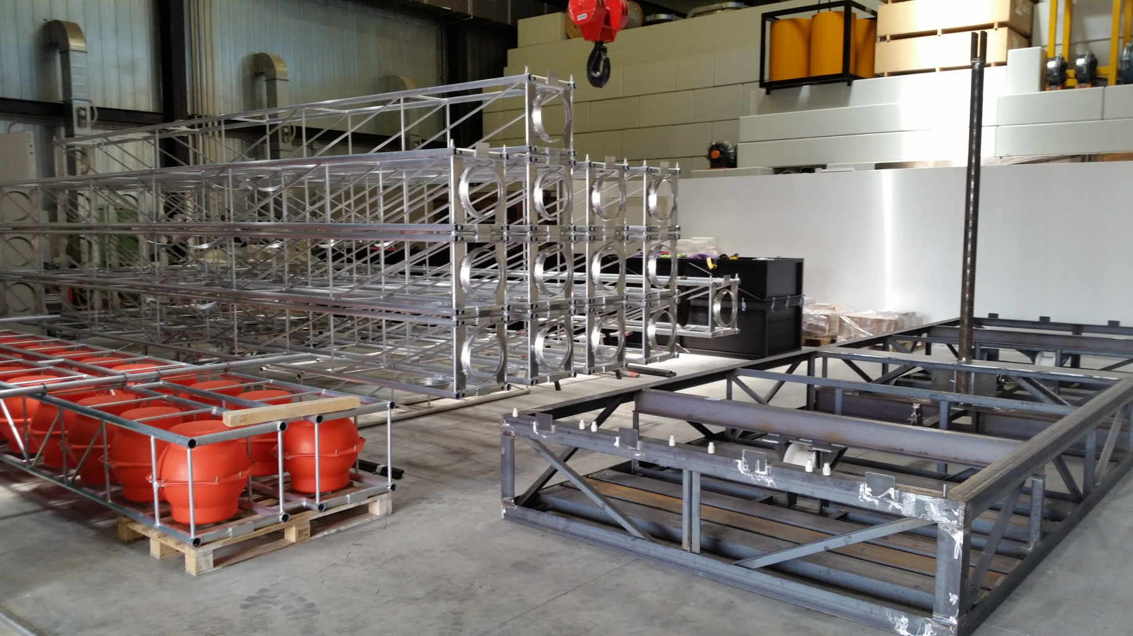
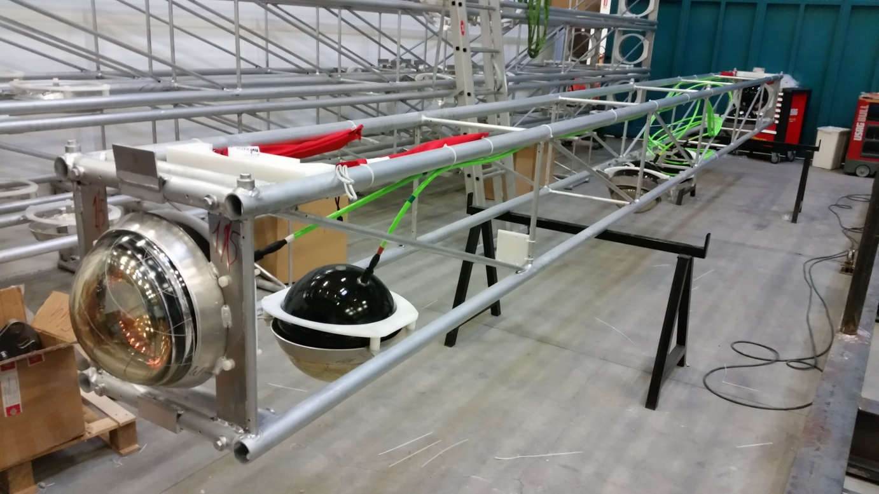
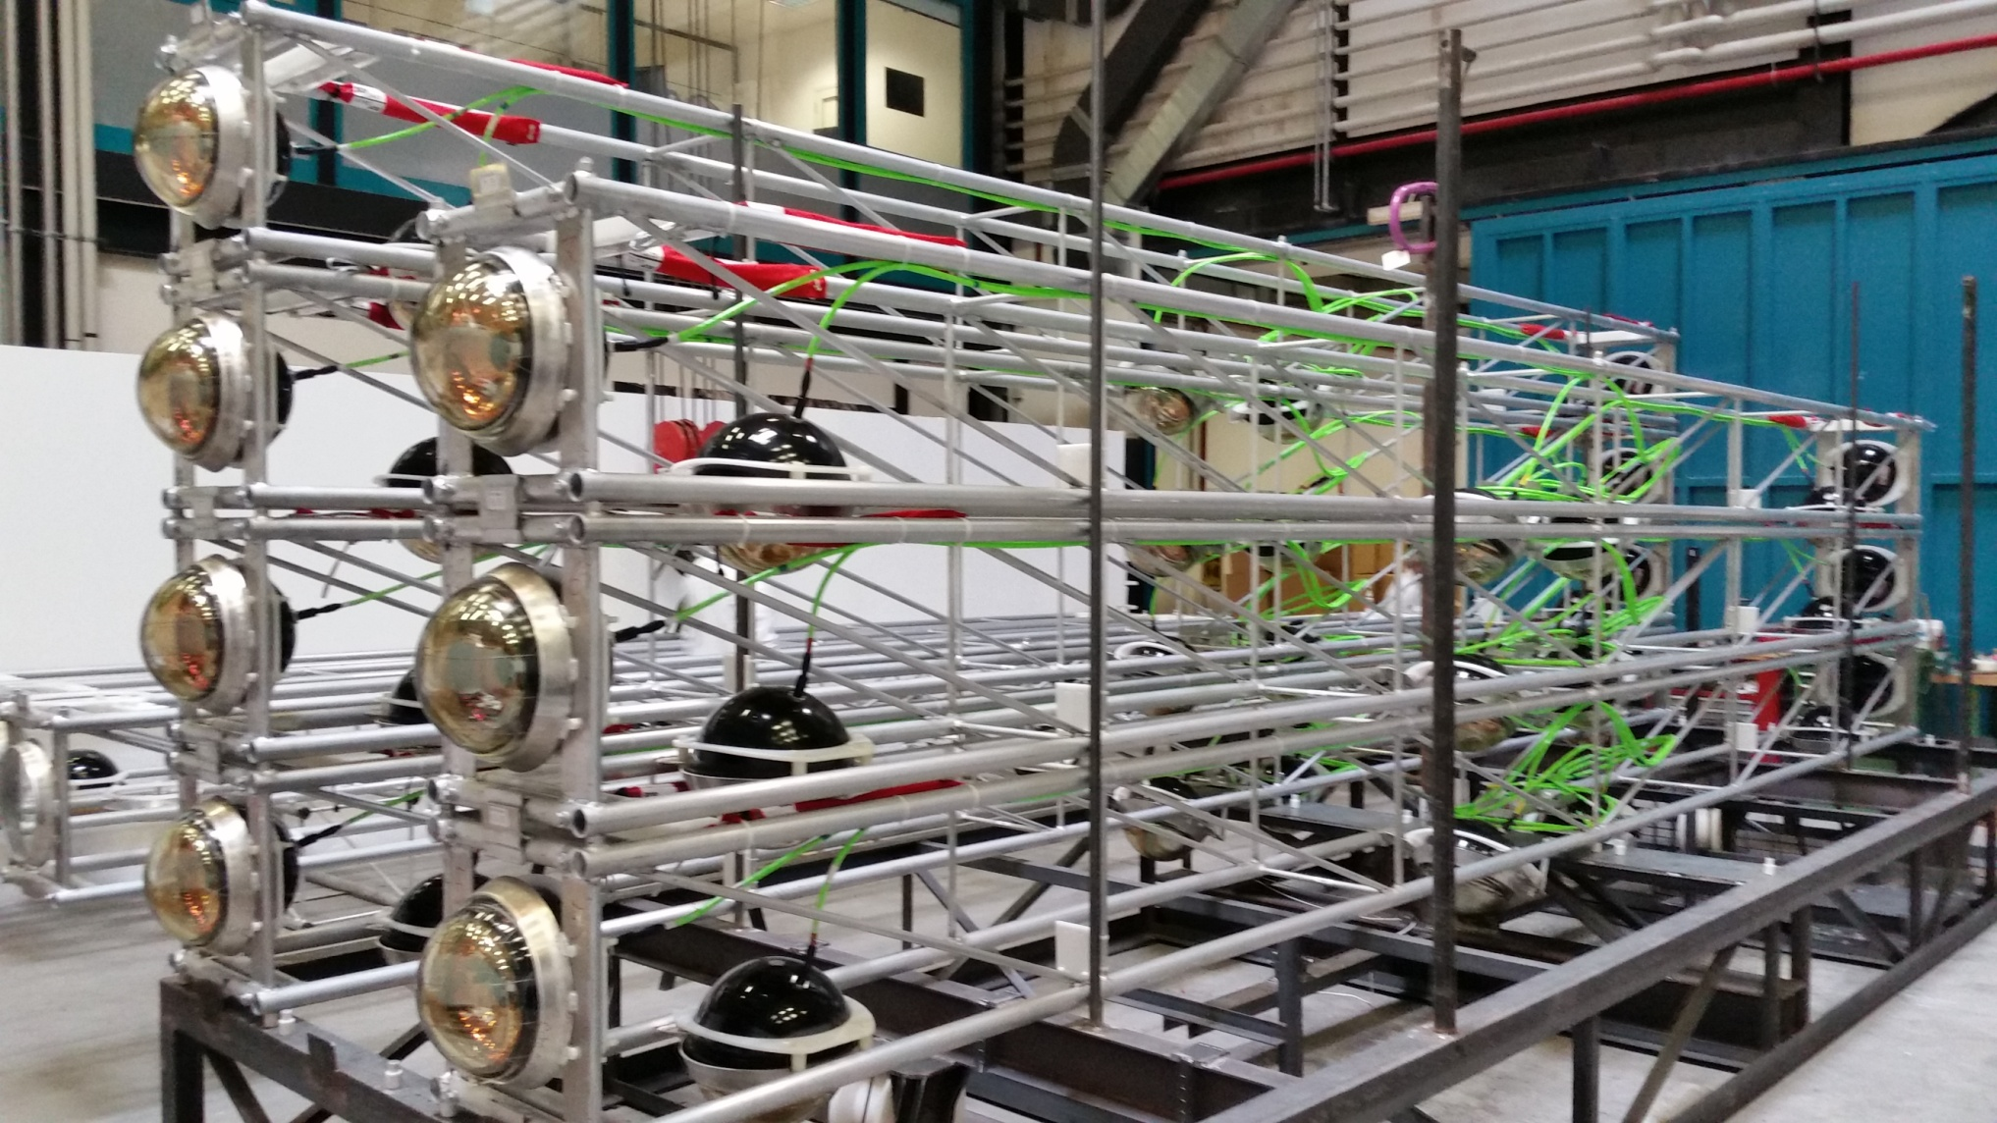
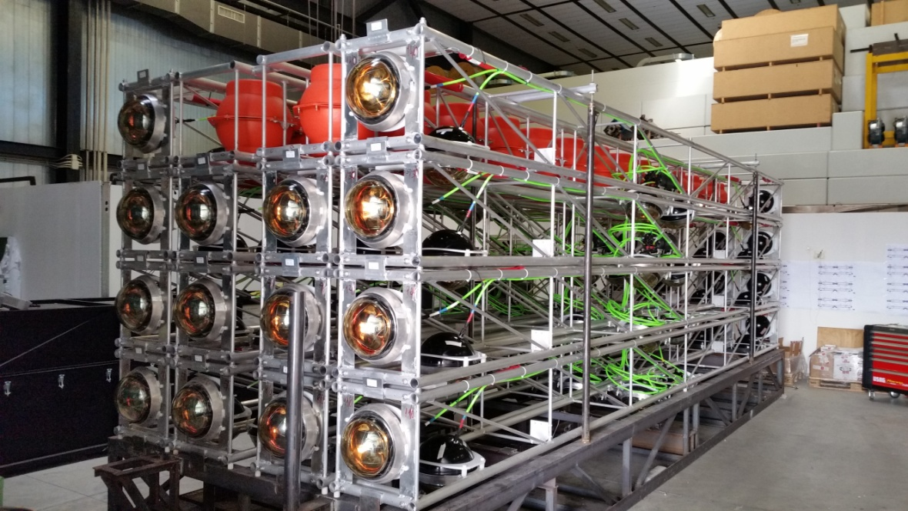
Integrazione di una torre

Slide 35
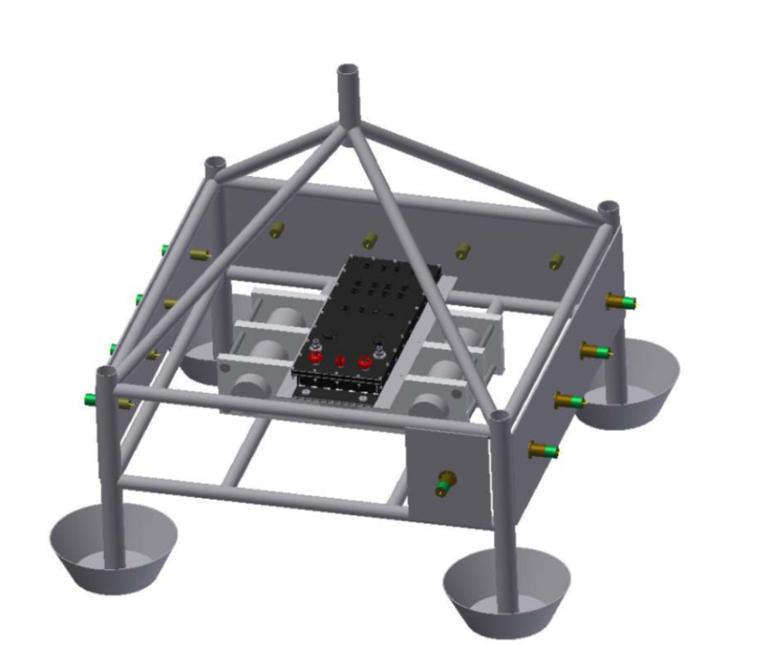
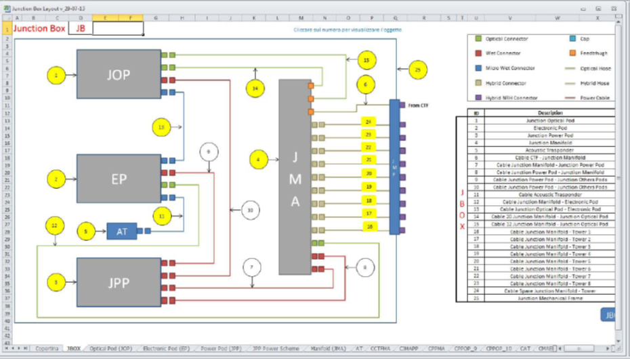
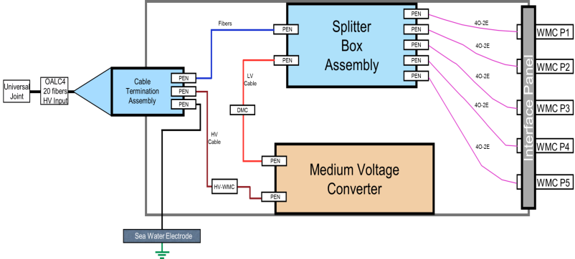
Strutture meccaniche
Junction Box
Sistema di terminazione del cavo sottomarino

Slide 36
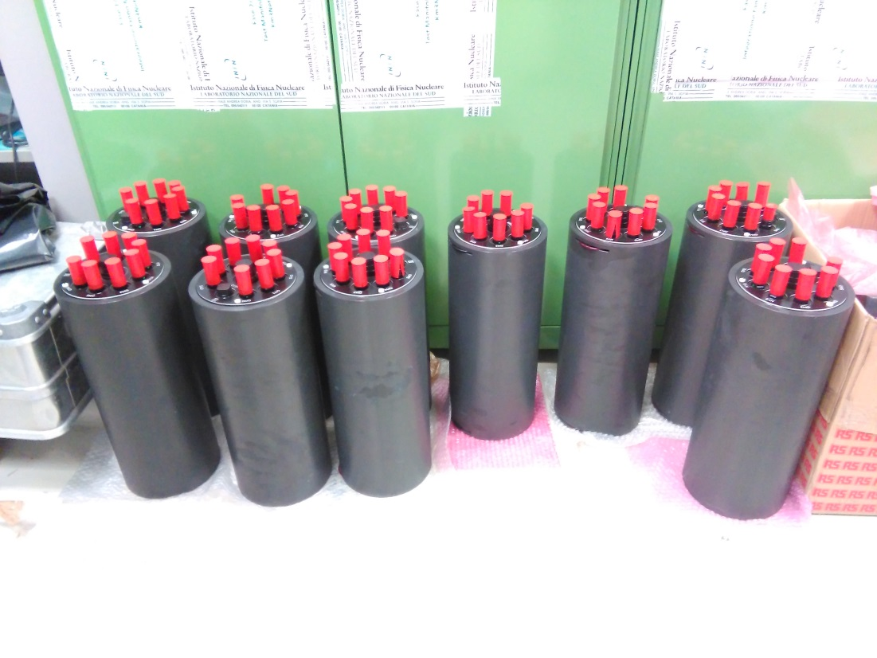
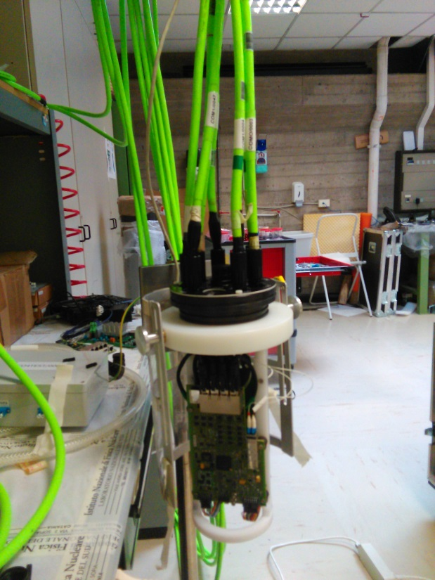
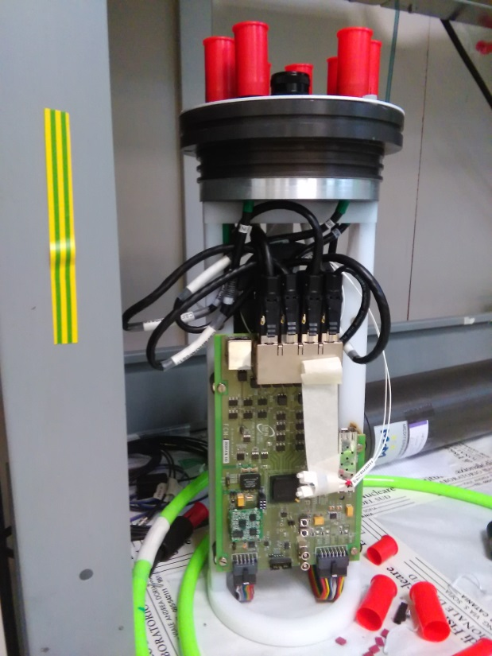
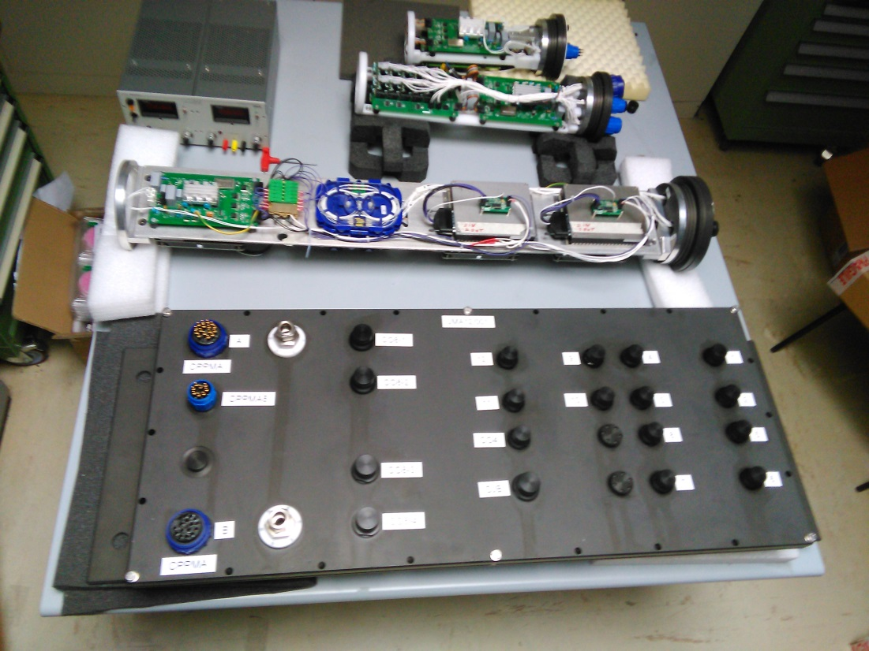
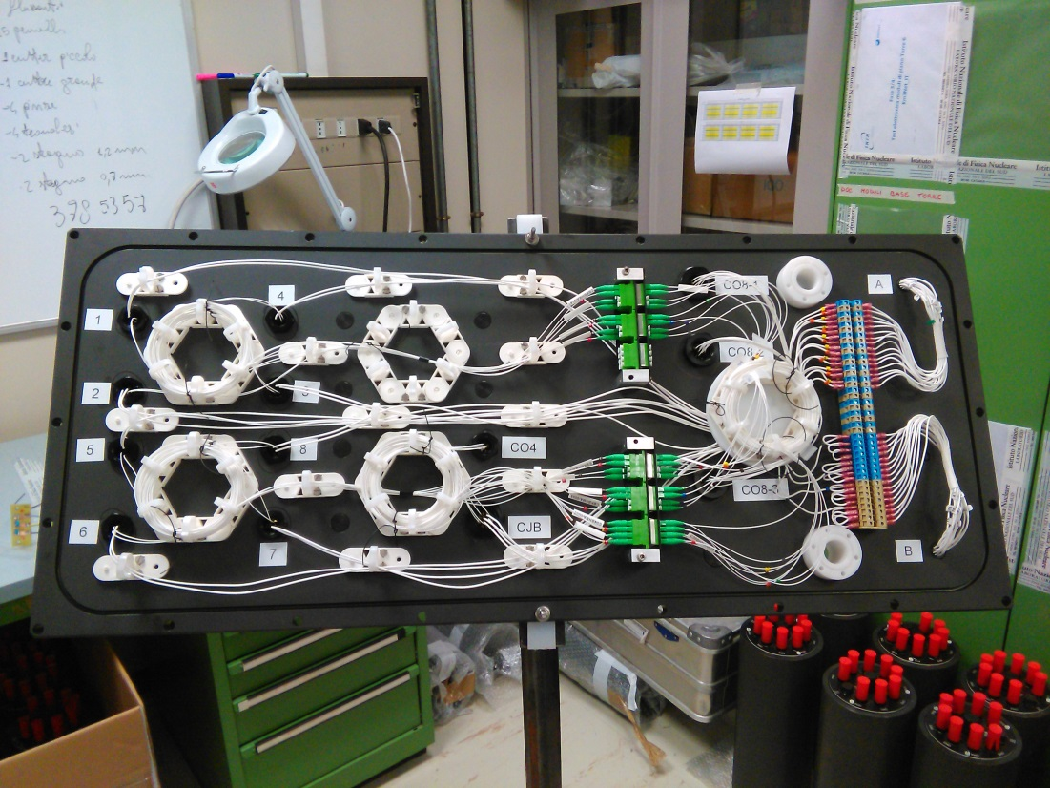
Elettronica di piano
Schede elettroniche per comunicazioni controlli e distribuzione elettrica
Sistemi elettro-ottici
Distribuzione elettrica
Distribuzione fibre per DWDM

Slide 37
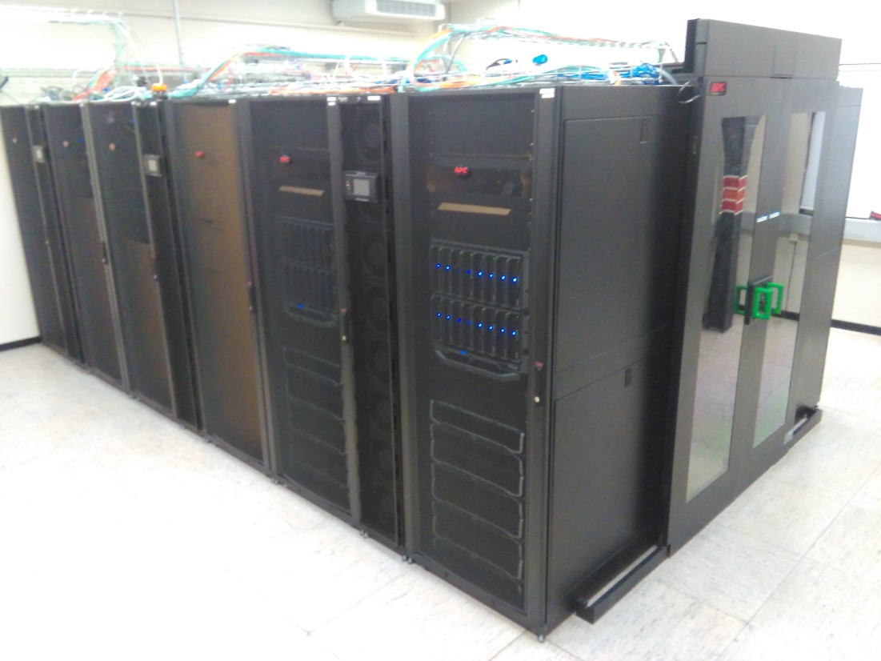
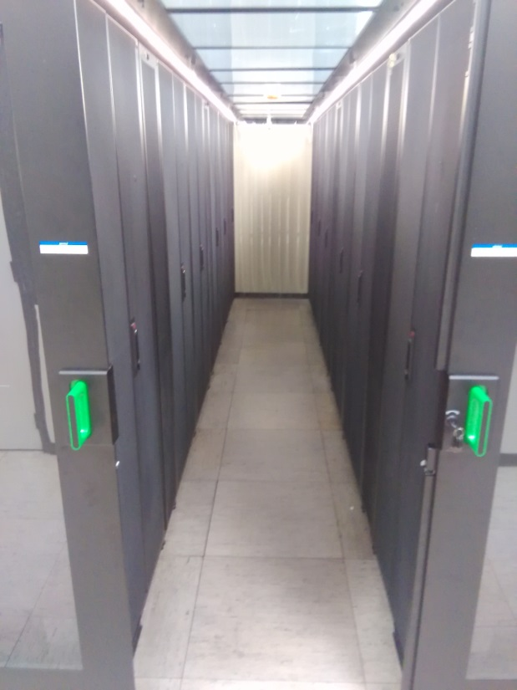
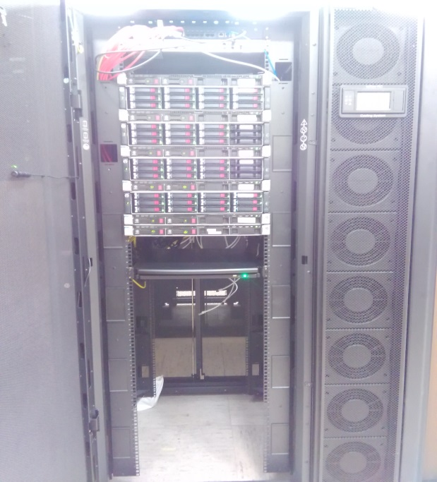
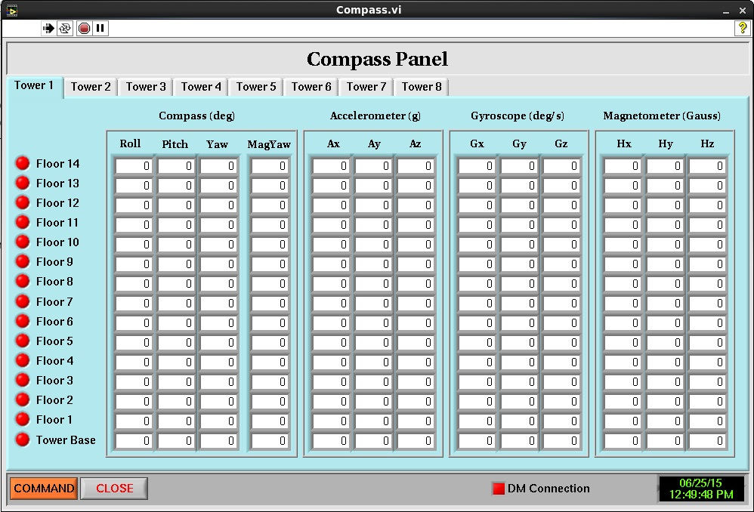
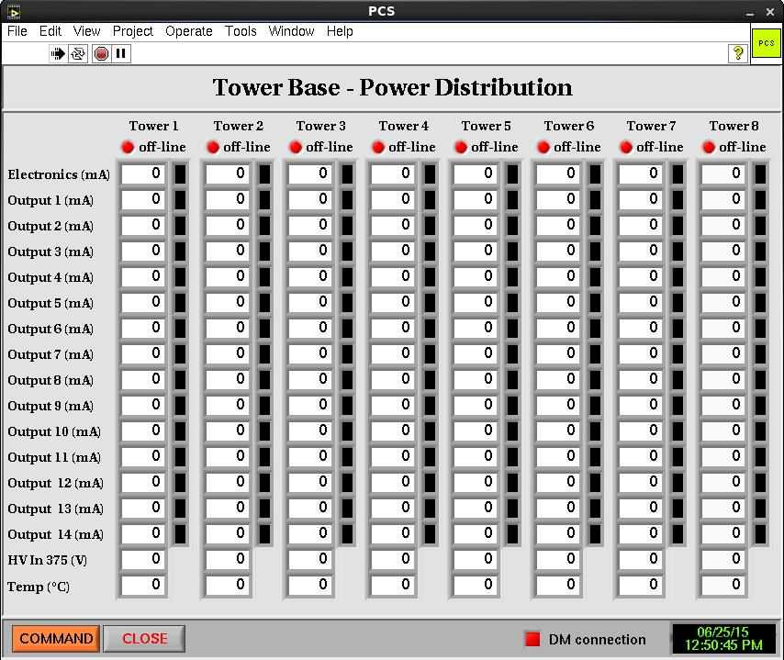
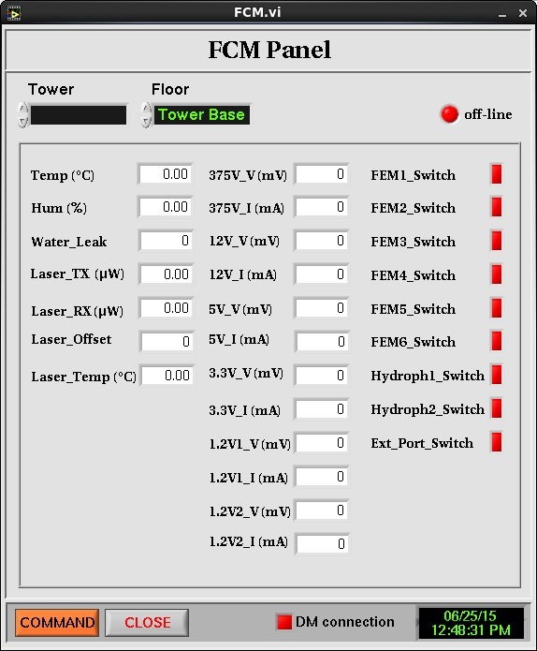

Nuovo Centro di Calcolo di PortoPalo di Capo Passero
Corridoio caldo
Armadi Storage e Server
Console di controllo remota
Interfaccia di controllo degli operatori

Slide 38
I servizi / reparti della Divisione Ricerca contribuiscono alle attività di assemblaggio, test e manutenzione dei componenti del telescopio KM3NeT
Le attività principali sono:
  Assemblaggio contenitori in pressione
    Cablaggio connettori su tappi
    Montaggio schede su telai interni
    Cablaggio schede
  Test e qualifica dell’elettronica di Piano
  Test e qualifica di componenti elettronici ed elettrici
    Test nuovo sistema di terminazione
  Manutenzione del sistema di alimentazione del cavo sottomarino
  Manutenzione del sistema di acquisizione dati

Slide 39
Le attività di supporto all’assemblaggio e test dei componenti seguono un processo decisionale composto dai seguenti passaggi:
  Definizione delle necessità
  Riunioni con il/i capo/i Divisione e con i responsabili dei rispettivi servizi
  Individuazione delle risorse
  Definizione della tempistica
    Durata
    Inizio attività
  Preparazione delle attività
    Realizzazione di test bench
    Formazione del personale di supporto (incontri tecnici con i progettisti dei sistemi)

Slide 40

Possibili Miglioramenti
Uniformare modalità di definizione costi / tempi / obiettivi
Uniformare sistema di controllo e raggiungimento obiettivi
Formazione personale su tecniche di Project Management
  Linguaggio comune
  Approccio di base comune
Riunioni periodiche (1 / 2 anno ?) per
  Condividere esperienze
  Correggere errori
  Migliorare / modificare procedure e/o flussi di progetto / processo
Miglioramento gestione magazzino
  Progetti complessi con grosse quantità di
  Materiale (???)

Slide 41
Servizio di Informazione Scientifica
Responsabile Dott. G. Agnello, che è coadiuvato da una unità di personale tecnico a tempo determinato (V. Potenza)
Organizza, Sviluppa e Promuove le attività e le fonti di informazioni a sostegno del patrimonio culturale scientifico e tecnologico dei LNS
Gestisce gli abbonamenti alle riviste scientifiche e la partecipazione al consorzio CRUI – CARE. Book online
Gestisce la pubblicazione dei seminari interni ed esterni
Promuove, gestisce e realizza gli eventi aperti al pubblico (settimana cultura scientifica, mostre, visite didattiche, olimpiadi della fisica, contest, exhibit etc.)
Cura la redazione dei comunicati stampa e delle news per la pubblicazioni e la diffusione alle agenzie ed ai mezzi di informazione.
Ha ideato documentari video e rassegne stampa sulle attività dei LNS

Slide 42
Ideazione grafica e realizzazione testi per infografiche e materiale di divulgazione e disseminazione
Collabora con uffici stampa di altri enti, stazioni televisive e radio
Assicura la segreteria scientifica e congressuale
Aggiorna le pagine web dei LNS sezione: eventi, news, announcements, visite
Gestisce i canali istituzionali sui social media (Facebook e twetter) https://www.facebook.com/infn.lns
Gestisce il canale youtube dei LNS https://www.youtube.com/channel/UCp96xSlkNgP5wmCa1eqJwMQ
Realizza le pagine indico per eventi e conferenze
Idea, gestisce e realizza i Report di Attività dei LNS
Aggiorna le liste di pubblicazioni, proceedings, tesi di laurea e dottorato
Realizza servizi fotografici per eventi e visite
Assicura la logistica e l’organizzazione di eventi ufficiali quali:
Comitato Scientifico e Comitato Utenti

Slide 43




Slide 44
2011 June-October
2011 November-December
2012

Slide 45
Some statistics 2013 (mainly cyclotron up to May 2013)
Schedule | Time preparation | Electronic LNS pool | Requested module available | Acq LNS used | Beam on target | Reason for beam lost | Time to dismount | Need LNS service | Support satisfaction | Guest house
yes | yes | no |  | no | 50% | Experiment problems | yes | yes | yes | Fine
yes | yes | no |  | no | 100% |  | yes | yes | yes
yes | yes | yes | yes | no | 70% | Experiment | yes | yes | yes | Longer stay required
yes | no | no |  | no | 100% |  | yes | yes | yes | Very good
yes | yes | yes | yes | no | 70% | Experiment | yes | yes | yes | Longer stay required
yes | yes | yes | yes | no | 100% |  | yes | yes | yes
yes | yes |  |  | yes | 90% |  |  | yes | Some problems
yes | yes |  |  | yes | 90% |  |  | yes | yes

Slide 46

Finanziamento Divisione Ricerca 2013, 791 k€
213
62
791

Slide 47

Finanziamento Divisione Ricerca 2014, 744 k€
255
61

Slide 48
Finanziamento Divisione Ricerca 2015, 708 k€
255
68

